Slide 1
Nákupní činnost
Eva Švandová

Slide 2
Obsah přednášky
Základní terminologie
Důležitost (úloha) nákupu
Nákupní činnosti
Vyspělost nákupu
TCO
Nákupní strategie – rozhodnutí, tvorba
Organizace nákupu
Hodnocení dodavatelů
Notes:
Co si odnesete

Slide 3
Nákup – terminologie
PROCUREMENT - obstarávání, získávání, opatřování, tj. zajišťování vstupů - zdrojů, nákup, doprava, dodávání, resp. i balení a skladování (širší pohled), ale i opatřování finančních prostředků a získávání lidských zdrojů, spíše strategický pohled, používáno ve veřejném sektoru
PURCHASE - NÁKUP materiálů, služeb a jiných aktiv, resp. i pasiv (užší pohled – jedna činnost) = obchodní operace
SUPPLY - zásobování, dodávání = fyzické aktivity týkající se přesunu vstupů (issuing orders; acceptance and inspection of goods; warehousing and warehouse management; internal transport planning, management and control of material and information flows) x
SOURCING – aktivity spojené s vyhledáváním trhu zdrojů, na opačném konci je marketing (market research; resource search; addressing potential suppliers; opening and closing negotiations; price and value analysis SRM)
SCM - The management of all activities, information, knowledge and financial resources associated with the flow and transformation of goods and services up from the raw materials suppliers, component suppliers and other suppliers in such a way that the expectations of the end users of the company are being met or surpassed
materiálové hospodářství (již na ústupu z „odborné hantýrky“) = pořizování vstupů pro zejména produkční procesy a řízení materiálových toků napříč podnikem
Notes:
Supply chain operations reference model

Slide 4
Nákup – strategický rozměr
Supply management (někdy purchasing management) – All activities that are required to manage supplier relationships (SRM)
Supply management = a strategic approach to planning for and acquiring the organization’s current and future needs through effectively managing the supply base, utilizing a process orientation in conjunction with cross-functional teams (CFTs) to achieve the organizational mission.
= the identification, acquisition, access, positioning, and management of resources and related capabilities an organization needs or potentially needs in the attainment of its strategic objectives.(Institute for Supply Management )
Purchasing in UK, supply management in USA
Notes:
Purchasing managemenet jakožto koncept s myšlenkou vertikálního nebo horizontálního logistického systému
Nákup označujeme za startegickcý, pokud jsou nákupní činnosti provázány s podnikovýcm strategickcým plánováním.
Purchasing Management is located at the boundary between a
corporate organization’s external and internal business network. The business network is defined as a
network of activities, resources and actors (Ford, et al., 2003). On the internal side of the business
network the activities are often represented of internal process within the own organization and
resources are often owned by the focal firm. The actors here are usually employees or departments
within the corporate organization. On the external side of the industry network, the activities are
represented by supplier activities or joint activities between different actors as competitors,
customers and suppliers. The resources are owned by suppliers or jointly owned by different actorssuch as competitors, customers and suppliers. The actors on the external side of the industry network
are primarily the suppliers, see Figure 1.
“Strategic purchasing is the process of planning, implementing, evaluating, and controlling strategic and operating purchasing decisions for directing all activities of the purchasing function toward opportunities consistent with the firm's capabilities to achieve its long‐term goals” (Carr and Smeltzer, 1997)
Purchasing in UK, supply management in america, v neanglkicky mluvícíh zemích často používáno purchasing, ourcing je často synonymeme ČIPS Chartered Institute of Procurement & Supply
další pojem – ještě větší důraz na strategický charakter nákupu – purchasing management
Chain je velice podstatné – naznačuje vývoj směrem k multidisciplinaritě (porterův value chain, channle management – marketing a distribuce
Purchasing zaměřen výhradně na vztahy s dodavateli, supply management už řeší více vrstev, dodavatele, subdodavatele, zákazníky, distributory,… SCM absorbovalo mnoho podnikových funkcí a procesů – zásobování, nákup, výrobu, logistiku, distribuci. Nákup je integraální část SCMI, ačkovli jde za diadické vztahy, nákup zůstává u těch didadických vztahů (přímých vztahů, buyer supplir relations x end to end supply chain relation
Procurement více strategické pojetí nákupu, ale i ve strategickém pojetí může být slovo purchasing použito
4

Slide 5
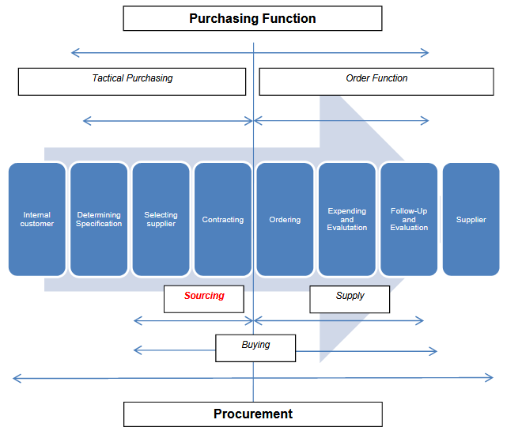
Vymezení příbuzných pojmů

Slide 6
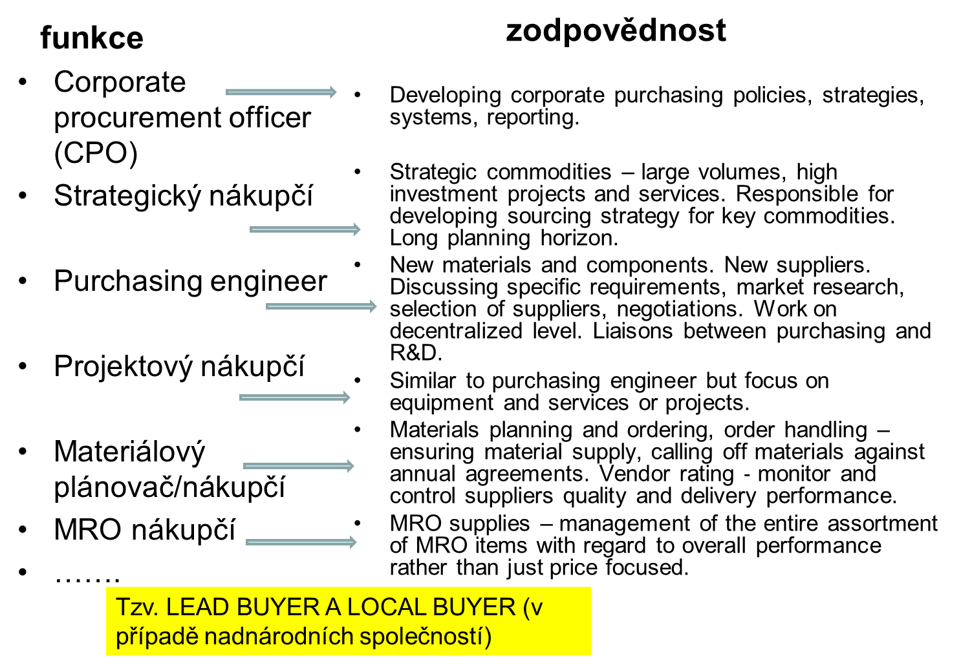

Slide 7
Nákup – základní vymezení
„nákup představuje soubor činností, jejichž cílem je zabezpečení výrobní, obchodní a jiné činnosti organizace požadovaným sortimentem výrobků, polotovarů, surovin, energií, obalů aj. a služeb v požadované kvalitě, v požadovaný čas, na požadované místo při ekonomických nákladech.“ (Gross, Grossová, 2006, s. 9)
„To acquire goods, works or services from nominated supplier“ (Johnsen et.al, 2014, str. 8)
Purchasing vs. Procuremenet vs. Supply vs. Sourcing
Purchasing management vs. Supply management (chain)
Je třeba od sebe odlišit
  Nákup jako funkce
  Nákup jako oddělení
Notes:
All activities for which the company receives an invoice from outside parties.

Slide 8
Význam (role) nákupu
vytváří podstatné náklady - 40-60% (u výrobních organizací), někde i 80%
spojitost nákupu s kvalitou produktů (hlavně u outsourcingu)
oblast nákupu lze považovat za počátek technologických změn a zdokonalení produktu nebo procesu
úlohou nákupního oddělení při řízení dodavatelského řetězce
Růst hodnoty a úspor
Budování vztahů a podpora inovací.
Notes:
Dle AMR Research, 2009 nákup je největším zdrojem úspor v rámci business procesů, u podniků s yvsokým podílem nákladů na materiál na celkových nákladech je dopad při zvýšení obratu o 5 %, dopad na zisk 5 %, snížení výdajů o 5 %, dopad na zisk 35 %. Pákový efekt výdajů
). Z čistě pro výrobu podpůrné administrativní funkce se nákup postupně vyvíjel přes pojetí celopodnikově koordinované funkce až k funkci integrující nejen podnikové jednotky, ale i další podniky
Globálně došlo ke změně vnímání důležitosti n
Někteří autoři uvádí, že výše nákladů na pořízení materiálu a zboží tvoří od 50 % do 80 % celkových nákladů dle odvětví, a až 55 % z celkových tržeb u výrobních podniků ákupu a změně v chápání nákupu jako strategické činnosti
Baily aj. (2005) uvádí, že u velkých podniků dosahuje podíl nákladů na nákup materiálů a služeb 60 % až 90 % z celkových tržeb. Náklady na nákup materiálu a zboží tvoří podstatnou část celkových nákladů v podnicích a platí tak za jednu ze základních oblastí pro nákladové úspory.
Až 50 % problémů s kvalitou může být přisuzováno nekvalitním nakupovaným materiálům (Fawcett, 2000, s. 2).
Podíl nákupu na celkových nákladech podniků – 40-60% (u výrobních organizací), někde i 80% - dopad na nákladovou strukturu podniků (hledání úspor: výběr dodavatelů, důsledná kontrola dílčích nákladů nákupu, spolupráce s dodavateli – SRM = Supplier relationship management)

Slide 9
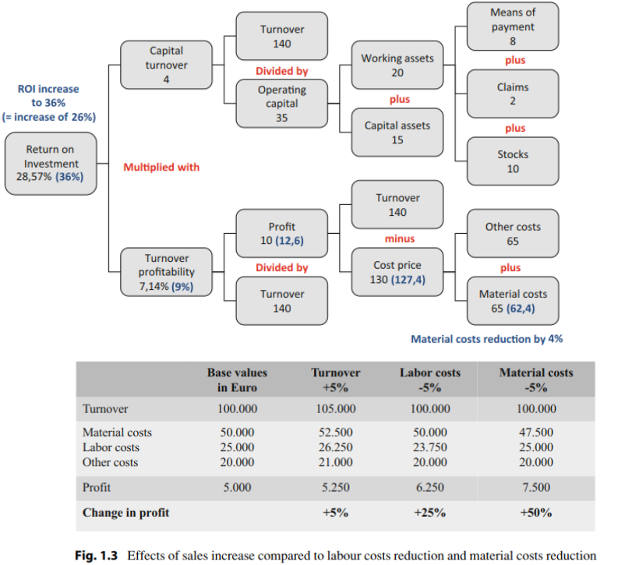

Slide 10
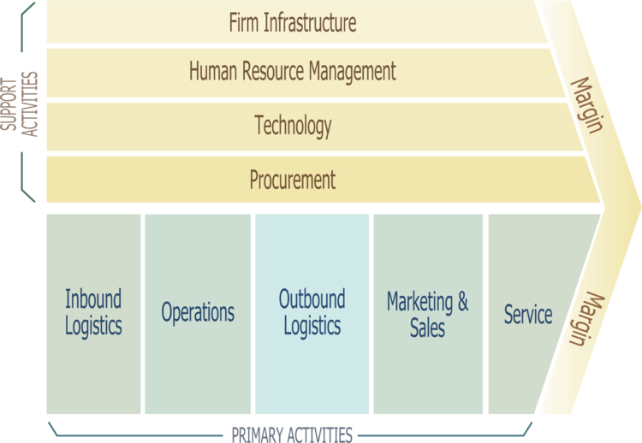
Nákup v podnikovém systému
Notes:
The procurement function should be able to meet
the material requirements related to inbound
and outbound logistics, and to operations.
Procurement activities may be also related to supplying
products and services for the other support functions.
Podpůrná činnost
Nákup – iniciace toku materiálu

Slide 11
Cíle nákupu
spojení interního a externího prostředí organizace (podobně jako prodej a výstupní logistika) – informační tok o dění v prostředí – příležitosti a hrozby
propojení interního prostředí organizace (vazba nákupu na další funkce a naopak)
dopad na výkonnost celého dodavatelského řetězce (výkonnost jednoho článku)
nákup = funkce služby – pro vnitřního zákazníka
Snižování nákladů
Zvyšování výkonů
Zvyšování spokojenosti zákazníků uspokojováním potřeb
Zvyšování jakosti
Snižování nákupního rizika
Zvyšování flexibility nákupu
podporování nákupních cílů orientovaných na veřejné zájmy
podpora fungování organizace
Notes:
cíl 1: KONTINUITA DODÁVEK:
1. nakupovat produkty a služby za správnou cenu
2. nakupovat je ze správného zdroje
3. nakupovat je na základě správné specifikace, která naplní potřeby uživatelů (správné produkty ve správné kvalitě)
4. nakupovat je ve správné kvantitě
5. sjednávat dodávky ve správném čase
6. vyžadovat dodávku správnému internímu zákazníkovi
cíl 2: ŘÍDIT NÁKUPNÍ PROCES EFEKTIVNĚ A ÚČELNĚ
– interní procesy – omezené zdroje: lidské, finanční, časové, informační a znalostní…
cíl 3: rozvoj managementu dodavatelské základny (supply base management)
výběr, rozvoj a udržování dodávání potřebného a požadovanéhoselection, nákup – přehled o současné a budoucí pravděpodobné situaci na dodavatelském trhu, tak aby aby zajištěné, že nákup:
(1) vybere kompetentní dodavatele,
(2) identifikuje nové dodavatele, mající potenciál pro vynikající výkony – iniciace a budování vztahů,
(3) zlepšuje stávající dodavatele
cíl 4: rozvíjení společných vzájemně propojených cílů interních funkčních stakeholderů – nutné pro plnění cílů nákupu….a cílů celého podniku
cíl 5: Podpora dosahování cílů podniku – konflikt cílů a hierarchie cílů
cíl 6: rozvoj integrovaných nákuních strategií, které podporují organizační strategie – pozice a vnímání nákupu v organizaci
EFEKTIVNÍ „SUPPLY MARKET INTELLIGENCE“ zahrnuje:
• monitoring dodavatelských trhů a trendů (např. pohyb cen nákupních položek, pohyb dostupného množství, změny u dodavatelů) + interpretace dopadů na strategie podniku
• identifikace kritických položek a služeb, které jsou nutné pro dosahování strategických cílů v klíčových oblastech výkonnosti – zejména u nových produktů
• rozvoj alternativ dodavatelů a alternativních plánů nákupu – podpora plánů podniku

Slide 12
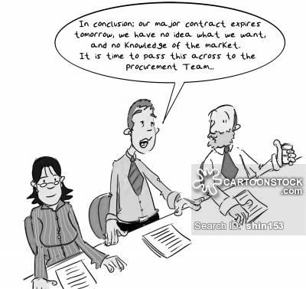
Úloha nákupu
  Kde hledat úspory (Aberdeen Group)
Efektivní strategie nákupu vycházející z důkladných analýz potřeb a nabídky
  Snížení výdajů o 2 - 12%
Snížení objemu nákupu mimo kontrakty na polovinu
  Dodatečná úspora 7% výdajů na základě lepšího využití nasmlouvaných podmínek
Výběr dodavatele
  Zkrácení procesu o 25 - 50%
Počet nakupovaných položek
  Snížení počtu nakupovaných položek o 15%
Náklady na držení zásob
  Snížení nákladů o 5 - 50%
  Zdroj: Aberdeen Group, 2004
Notes:
Pomáhá nákup vhodným výběrem dodavatelů k diferenciaci finálního produktu nebo služby, znaky finálního produktu souvisí se svtupním materiálem a pod – vliv na tvorbu hodnoty pro zákazníka
Úspory mají různou podobu – od nízké ceny tradačně, po budování vztahu s dodavateli a sniožování celkových nákladů v procesu nákupu a očekávání inovačních nápadů od dodaavtelů, kteřé přináíšení hodnotu zákazníkovi k produktům a službám
Podíl nákupu materiálu na nákladech
Volba nákupní strategie – vliv na výši nákladů na udržování zásob, skladové ztráty a nákladů na vázaný kapitál v zásobách
Výběr nakupovaných položek - nejenom náklady pořízení– vliv na zpracovatelské náklady (výtěžnost, úspora nákladů na energie, manipulaci…)
Vliv na kvalitu produktů a služeb (výraznější při outsoucingu)
Vliv na design produktů a procesů (nákup = styčný bod mezi dodavateli a dizajnéry – strategie ESI – early supplier involvement do procesů navrhování – úspora cca 20% materálových nákladů, 20 = zlepšení kvality materiálů, 20% zkrácení času vývoje)
Podpora (udržitelné) konkurenční výhody a ziskovosti (nákupní, t. j. vstupní logistika a obstarávání jako podpůrná funkce v interním a dodavatelském hodnotovém řetězci = marže, diferenciace)
Úkoly jak na nákupním trhu – potřebujete nástroje, jak zjistit, že je potřeba nákupu (nustnost obhospodařit interní zákazníky, tak úkoly uvnitř organizace, které musí podnik plnit

Slide 13

Představte si, že si chcete koupit automobil. Zamyslete se nad kroky, které byste podniknul(a) při nákupu. Jaké vidíte rozdíly v případě nákupu automobilu firmou?
ⓘ Start presenting to display the poll results on this slide.
Notes:
Jak je náročné získat informace o procesu nákupu v podniku?

Slide 14
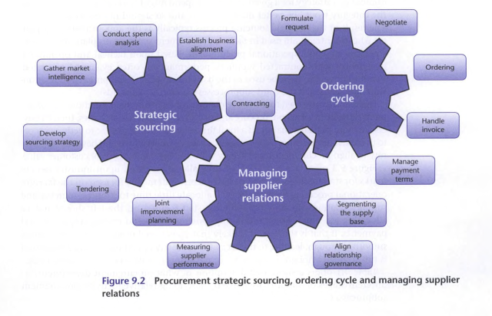
Key subprocesses of procurement and their time allocation to create value
Notes:
The supply chain process within a company is the starting point to define procurement and strategic sourcing. Supply chain is the whole process starting from getting an order from a customer till the customer receives its product. Procurement as a part of this process is focused on upstream part of the supply chain and focuses on purchasing goods or services needed for the final product. Next to purchasing this department also consists of functions such as determining the need for purchasing, selecting suppliers, contracting, (suppliers contracted but the physical flow was not realized yet, for realization operational activities starts - ordering and monitoring delivery and ensuring the payment.(Weele, 2010)
PROCUREMENT PROCESS CNA BE SUBDEVIDIED INTO THREE SUB.PROCESES. On the right side we can see operational activities likeplacing order, recieving goods, accepting and paying invoice. The procurement process can be aligned with suppliers with help of ERP systems or integrated with EDI (helps to reduce errors, shorten the order cycle, reduce transaction costs etc. Integration with the supplier can conduct (administer – vést k) the crieation of commont catalogues and so on. Thus we are touching the left side of the picter, where are place strategic procurement activities like selecting suppliers, contracting with them, spend analysis is accomplished (uskutečnit), the supplier market analyzed and strategy to to meet the business neds is developed. It is developed in team of the people. Purchasing shoudl not be isolated but cooperate with other departments especially manufacturing, selling department and marketing. Before the ction of procurement itself still tendering has to be done. If the strategy choice leads to make decision, tendering fall. The result of the strategic sourcing process is used in tactical and operational procurement. For example in tactical area the vendor evaluation has to be implemented, Vendor rating can be used if relationship management – for example in the development programs.
EFEKTIVNÍ „SUPPLY MARKET INTELLIGENCE“ zahrnuje:
• monitoring of supply markets and trends (development of purchased items prices, available quantity, interpretation of the impact on the strategy, identification of the crticial items, developent of supplier alternatives and development of alternative plansdodavatelských trhů a trendů (např. pohyb cen nákupních položek, pohyb dostupného množství, změny u dodavatelů) + interpretace dopadů na strategie podniku
• identifikace kritických položek a služeb, které jsou nutné pro dosahování strategických cílů v klíčových oblastech výkonnosti – zejména u nových produktů
• rozvoj alternativ dodavatelů a alternativních plánů nákupu – podpora plánů podniku

Slide 15
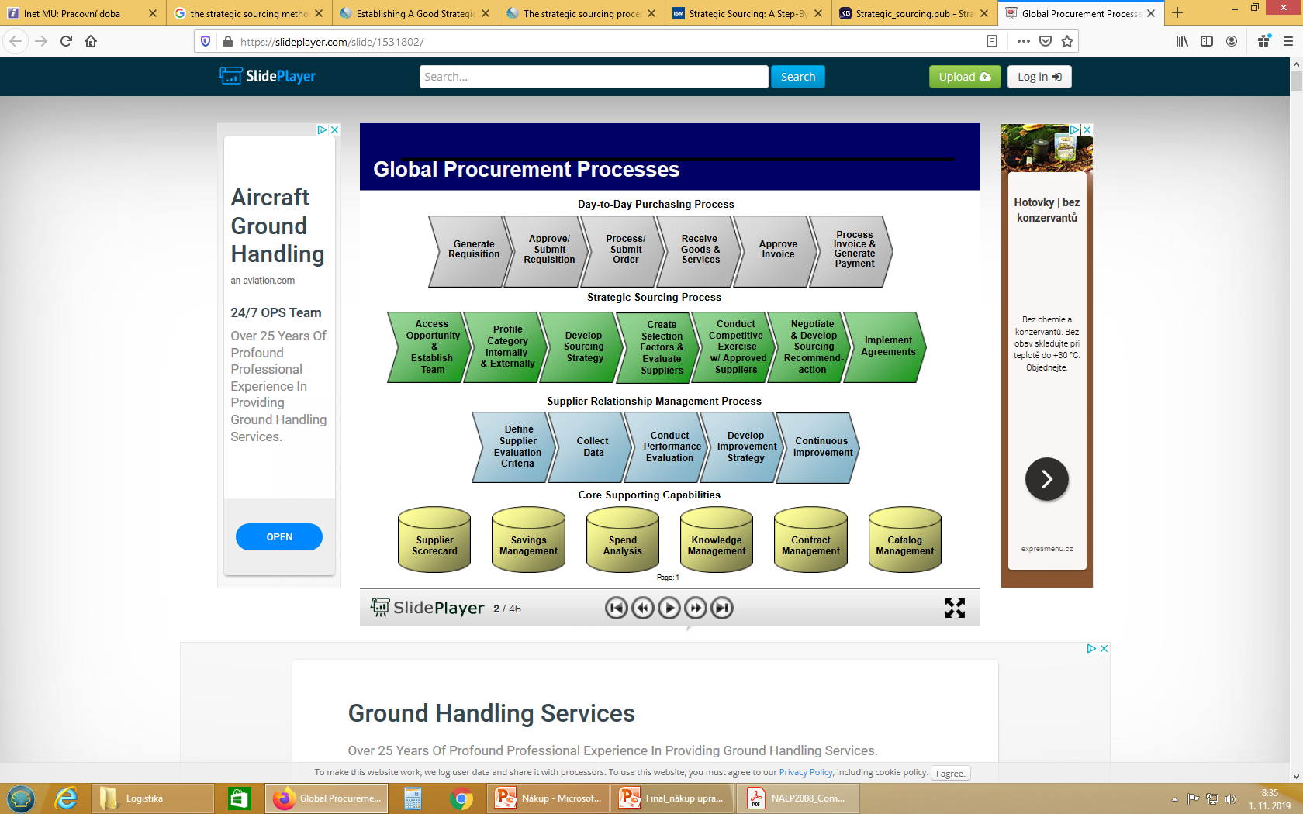
Notes:
In this way the procurement process can be subdivided in two major sub-processes: a strategic and an operational one (Figure2). The first sub-process is sourcing, it includes spend analysis, strategic sourcing and contract management. Strategic sourcing is focused on choosing the right sourcing strategies, suppliers’selection and the evaluation of suppliers’performance relative to the company’s goals. Thesecond sub-processis purchasing, consisting of all activities from purchasing to payment. (Rafati &Poels, 2016

Slide 16
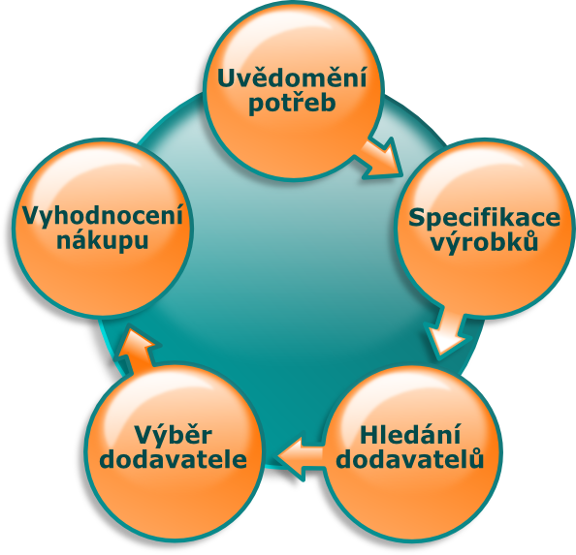
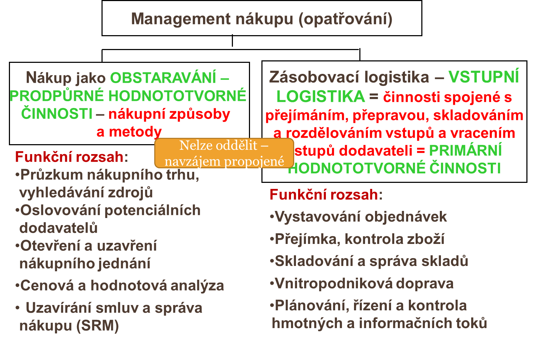
Nákupní činnosti
Notes:
Iniciace
Ujasnění potřeb. Stanovení velikosti a termínů potřeby, odhad ceny
Hledání a výběr dodavatele,
okolnosti platby, screening potenciálních dodavatelů, přehledy, kritéria výběru atd., příprava objednávky
Dokončení
Kontrola a zaúčtování dodávky, Skladování, Vyskladnění, zajištění kvality
Stěžejní činností je uváděn výběr a hodnocení dodavatelů (dodavatele (Fawcett, 2000; Gadde a Hakansson, 2001)
Analýza potřeb na odbytovém trhu (vnitropodnikový útvar) – třeba pochopit všechy relevantní přání zákazníka, podnet k výrobkové inovaci, vývoj produktu a zpracování prototypu, sestavy, definice nových potřeb
Dnes vyžaduje proces nákupu holistický přístup a zahrnuje jak samotný nákup, tak i řízení dodavatelských vztahů, vyjednávání a řízení smluv, řízení interních týmů v rámci organizace a i senior managementu firmy.

Slide 17
Nákupní proces
predikce budoucích potřeb (strategie a plány, znalost vývoje trhu)
poznání, zjištění potřeby (objednávací systém)
identifikace nezbytnosti, charakteru a rozsahu potřeby
kupní rozhodnutí
specifikace výrobku nebo služby
výzkum nabídek - nákupní výzkum trhu (dodavatelů)
volba dodavatele (nabídky) - kriteria
rozhodnutí a formulace podmínek dodávek, zadání objednávky
logistické aktivity při vstupu dodávky do podniku
kvantitativní a kvalitativní přejímka dodávky, případná reklamace
finanční vypořádání, úhrada dodávky
hodnocení výkonu dodavatele
Notes:
Ty novější
Moeleruv
Woodside a vyase (našla jsem v lukoszové)
Dyadický
Interakční(international marketing and purchasing skupina)
Klasické modely
Robinson farris – základní model nákupního procesu od roku 1967
Model nákupní mřížky
Ozanův churchilluv – pro zpracovatelský průmysl
Webster wind
Cordozuv model
Shetův model

Slide 18
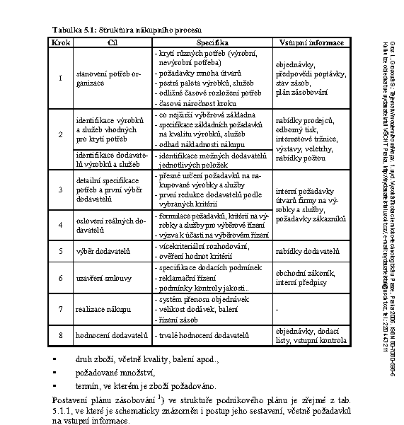

Slide 19
Převažující pohled na nákup jako na nákladovou úsporu
Cost savings to provide supply chain competitiveness (especially in the industries with narrow margins, price sensitive markets, if focal firms have high procured ratio)
„ To view procurement as a cost savings activity only is to sentence one's company to competitive failure. Many firms are only now recognising that by leveraging the expertise of their supply base, gains can be made that lead to a sustainable competi­tive advantage.(Cousins and Spekman, 2003)

Slide 20
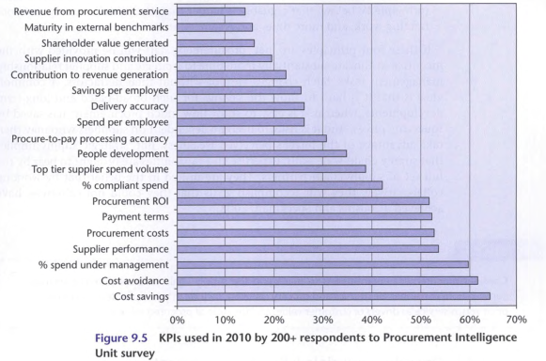
Roles of procurement

Slide 21
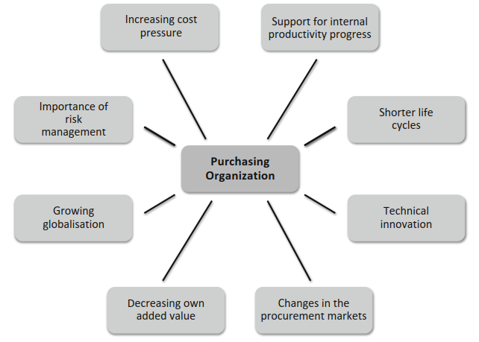
Purchasing – from administrative to strategic function
Purchasing as starting point for technological change and product improvement
Costs
Quality
Purchasing must become supply management (Kraljic, 1983)
Development of purchasing maturity models
Notes:
Disruptions in the markets, changing economics, new opportunities, shorter llife cycle, Before we starts to talk about strategies how to avoid or minimizesupply vulnerabilities and make the most of potential buing power, lets mention the scheme appearance of purchasing. Changing role of purchasing

Slide 22
Základní přístupy k nákupu
Nákupu jako iniciátora změn - proaktivní přístup
Nákup jako příjemce změn - reaktivní přístup

Slide 23
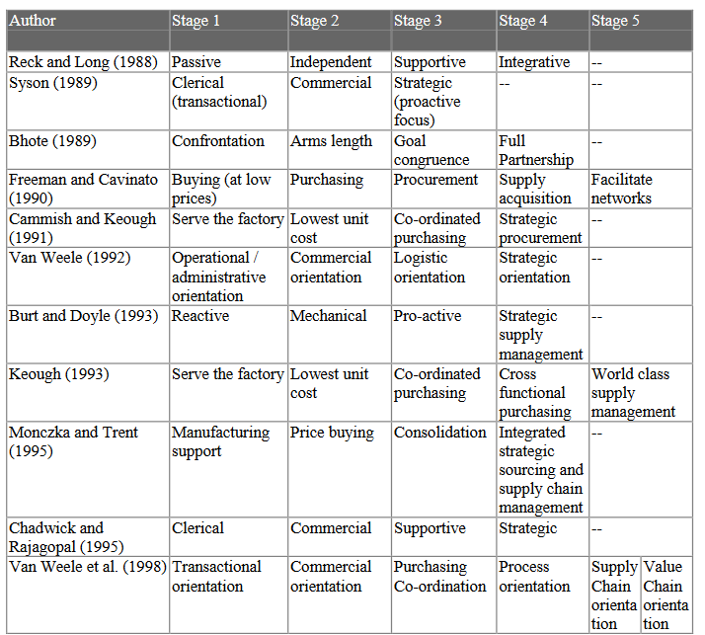
Modely nákupní vyspělosti
V literatuře popsáno 12 modelů nákupní vyspělosti
“the level of professionalism in the purchasing function.” (Rozemeijer, Van Weele, and Weggeman (2003, p. 7)

Slide 24
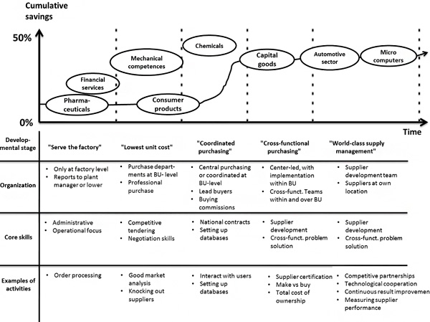
Keough model
Keough maturity model
Notes:
Dávají návod k možnému směru vývoje nákupní funkce, neposkytují však detailní návod, je to spíše inspirace
Říkají nám, že proces změn je inkrementální a vyžaduje postupní změny v procesech, strukturách, lidech, vnitro a mezi podnikových vztazích, začít se změnou může být problematické
Hayes a Wheelwright původní modely
Recl a Long (1988)

Slide 25
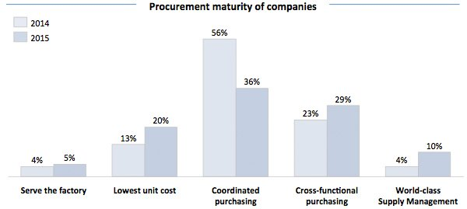
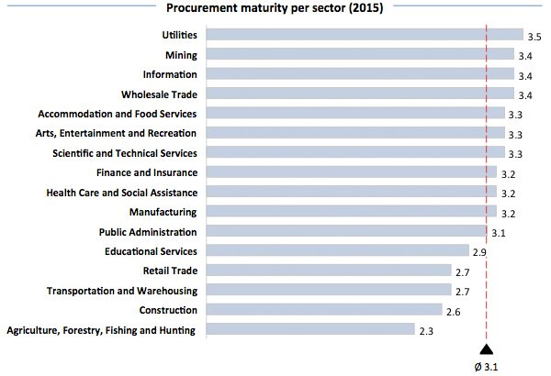
Notes:
ompanies in the utilities sector have the highest maturity level in the area of procurement. Organisations in mining, wholesale and ICT come in on second place, reveals a recent research by Supply Value. Across the board, the differences in procurement maturity are on the rise.
Every year Supply Value, a supply chain consulting firm, conducts research into the trends and developments within the field of procurement. For the 2015 edition, Supply Value teamed up with IFPSM and ISM*, and surveyed more than 550 procurement professionals from 20 countries operating across various branches. Around half of the respondents work in companies with more than 500 FTE.
Procurement maturity
One of the themes investigated through the research is the procurement maturity of organisations. For this the researchers used the procurement development model created by Keough**. The model has five levels of achievement, dependent on the level of maturity, from humble beginnings (‘Serve the Factory’; score 1) to masters of maturity (‘World-class Supply Management’; score 5).
“The further an organisation develops within the procurement maturity model, the more mature the purchase-function and processes become, the more partnerships the company enters into, the more supplier performance measurements and improvements to best practice are made, and how the more integral values in the value chain improves”, explains Ramon Abbenhuis, consultant at Supply Value and co-author of the report.
Out of the data significant differences in maturity between sectors are disclosed. For instance, organisations in construction and retail scored under 2.7, considerably lower than the leaders, that are particularly active in the utilities, wholesale and ICT sectors. “These are the sectors professionally engaged in procurement-, contract- and supplier management.” With a score of 2.3 businesses in construction, forestry, fisheries are the lowest scorers in the area of procurement. Not entirely surprising, according to Abbenhuis, “procurement traditionally plays a smaller role in the business practice of these sectors. However, they typically still have a relatively large amount of low hanging fruit in the area of purchase and contract management.”
Growing differences
From the full dataset it can be concluded that the difference between leaders and laggers is on the increase. Where last year merely 4% of companies made it into the “World-class Supply Management” category, this year it has risen to 10%. With increases in the level 4 category also occurring from the previous years’ result. At the same time however, a similar trend can be seen at the lowest level, with as consequence that businesses have been driven out of the middle category “coordinated purchasing”. “The first trend, in which companies move into the highest maturity levels, can be explained by the fact that more and more companies are professionally active in procurement, contract and supplier management. This is no longer something only done by large businesses in each of the sectors. We are anxious to observe if the trend will continue in the next edition of the research.”
* IFPSM = The International Federation of Purchasing and Supply Management. The platform unites more than 40 national and regional purchasing associations worldwide, who have around 200,000 purchasing professionals as members. ISM®= Institute for Supply Management®. ISM is the first supply management institute in the world, with over 46,000 supply chain professionals as members, ISM advances the practice of supply management to drive value and competitive advantage, and contribute to a prosperous, sustainable world.

Slide 26
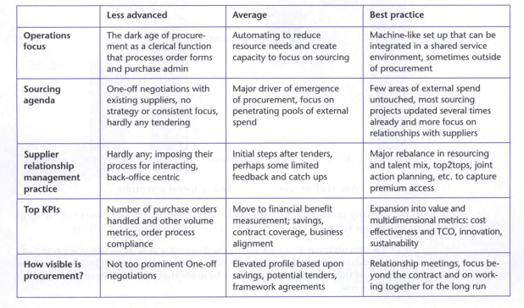
Procurement maturity level influencing subprocesses
Notes:
How is the maturiry exhibited withun subprocesses

Slide 27
Směr rozvoje nákupu
Step-wise development of purchasing on the following characteristics:
  Integrated final stage
  Management is actively involved in purchasing strategies and tactics, organized around team-based structures
  Organizational status of purchasing
  Centralization often leads to some form of coordinated purchasing
  Supplier management
  From reactive purchasing, via proactive purchasing, to relationship management
  Supplier relationships
  Reduced number of (preferred) suppliers and closer relationships
Fáze vývoje nákupu bývají autory zachyceny tzv. modely nákupní vyspělosti

Slide 28
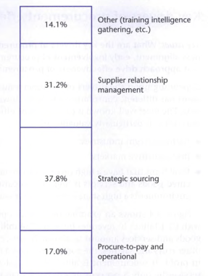
Purchasing maturity in purchasing process
Notes:
If the procurement is focused especially on the procure and pay and operational activitites, the buyers are more tactical, staff are more to the right. Staff on the left side, procurement is more aligned with strategies. In final stages, resources are invested more in the left side of the model and SRM

Slide 29
Rozměr, dosah, obsah nákupu
Operativní
  monitoring dodávek
  tvorba objednávek
  sledování vyřizování objednávek…
Taktický
  administrativa celoročních smluv s dodavateli,
  hodnocení stávajících dodavatelů
  příprava podkladů pro výběr nových dodavatelů
Strategický
  “Strategic purchasing is the process of planning, implementing, evaluating, and controlling strategic and operating purchasing decisions for directing all activities of the purchasing function toward opportunities consistent with the firm's capabilities to achieve its long‐term goals” (Carr and Smeltzer, 1997)
    http://www.kensington.cz/nakup.pdf
Notes:
Vytváření nákupní politiky a vytváření a vydávání provozních řádů, směrnic, postupů a popisů činností, které se týkají nákupního oddělení,
Vytváření a zavádění nástrojů pro monitorování a zlepšení nákupních výkonů,
Rozhodování o tom, které činnosti dosud prováděné podnikovými zaměstnanci je lepší outsourcovat – obstarávat, nakupovat...
Zajišťování dlouhodobých smluv a vztahů s vybranými dodavateli,
Rozhodování týkající se výběru počtu dodavatelů (koncentrace poptávky/rozdělení rizik),
Rozhodování o zásadních investicích podniku
Role strategického nákupu:
identifikovat soubor požadavků pro nákup v souladu se strategickými cíli, stavem interních zdrojů, situací v externím prostředí a v souladu s trendy a změnami v procesech zásobování – jedna ze základen pro budoucnost organizace
Význam nákupu jako strategické funkce
v organizacích (od 2. pol. 90. let 20. stol.) – VLIV NA KONKURENCESCHOPNOST – ještě jednou:cca 40 – 70% nákladů na výrobu – nákup (nakupované vstupy)

Slide 30
Recommended operating principles
What should be done and followed when providing purchasing function:
Align procurement internally towards its broader strategic role within the focal firm before turning to supplier relations.
Involve procurement early and fully in supply chain design and development, not just when a contract needs to be drawn up about prices for a supplier already selected. (strategic sourcing)
Focus on total costs of ownership or customer value sought, not solely on price
Do not consider the procurement job done when a supplier contract is signed

Slide 31
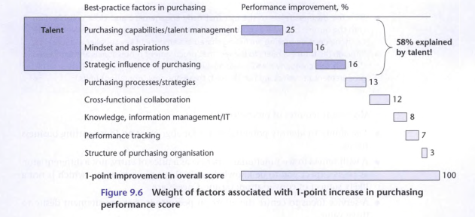
1. Business alignment
It has to be done internally before the supply starts
Communication necessary – procurement professional hase to be aligned closely with their peers in supply chain (to avoid fo example wrong requirement specifications etc.)
What has to be done to leverage the performance ?
Notes:
CPO wants to be close to the central unit, and so on, but it is not so important as talent is
What is required and what to do?
Service focus of procurement – effort on peer needs not on disered value
Ability to sell the idea through participation rather than through the use of authority
Stand strong on business values
Study business plans
Use metrics to evaluate the performance
Interviewing the business

Slide 32
2. Developing strategies for procurement categories
Involvement of procurement from the design to the disposal, across the whole life cycle
Strategy created for a category of products or services
What are possible categories of grocery?

Slide 33
Strategy document for procurement „category“ include:
Specification of supply chain stakeholders
Overview of current procured value and existing supply base
Analysis of the supply market and supply market trends
Competitor approaches and benchmark performance in the category
Consideration of the need to buy versus the opportunity to in-source
Total cost of ownership considerations
Supply-facing strategic options and relevant performance indicators for this category
Implementation and communication plans
Notes:
Purchasing strategy is a functional strategy, wich is devoted and is following business strategy. Strategy as operational framework which covers 3-5 years. But it is nost set in stone. It has to be reviewed regularly. Strategies have high degree of uncertainty. Sthe strategy can be prepared for comodity groups,

Slide 34
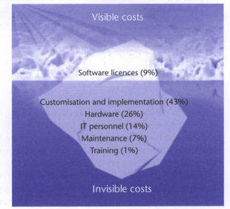
3. Focus on TCO, not only price
Savings, savings – predominant traditional focsu, professionals are especialy negotiating lower prices – IS IT GOOD?
Importance of delivery speed, reliability, product quality – discounts x service level
Price can be only tip of the iceberg of cost drivers – other costs are occuring during the lifeccycle of the product – EXAMPLE of the cost?
Problem to quantify TCO fully – simply consider them
Notes:
Warranty,

Slide 35
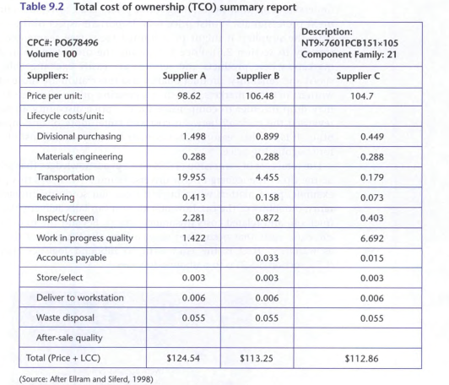
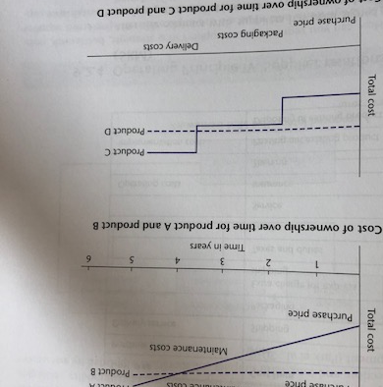

Slide 36
Jaké nákladové faktory byste zvažovali v případě nákupu novin?
ⓘ Start presenting to display the poll results on this slide.

Slide 37
Jaké nákladové faktory byste zvažovali v případě nákupu počítače?
ⓘ Start presenting to display the poll results on this slide.

Slide 38
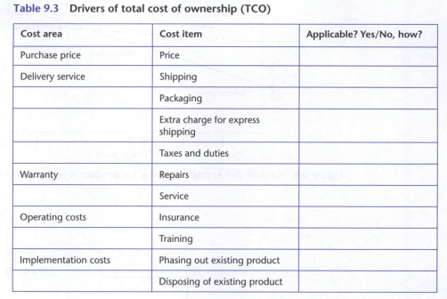

Slide 39
4. Supplier relationship management
Step after signing the contract for particular category
Contract supplier has to be managed (SRM)
SRM aims for collaboration with suppliers so that a focal firm can 'develop new products competitively and produce goods efficiently' (Park et al., 2010).
Notes:
Contract signed but stil not impemented – lack of alignment, support…

Slide 40
Steps to SRM - opakování
The basic steps to supplier relationship management are:
1 Reduce the supply base.
2 Segment the supply base.
3 Establish policies per supply market segment.
4 Implement vendor rating and improvement planning.
5 Assign executive ownership to most important suppliers to foster relationship
potential.
6 Manage towards customer of choice status.

Slide 41
Segmentation of suppliers (based on category)
ABC analysis (based on Pareto principle)
Kraljic portfolio matrix (Kraljic, 1983)
  comprehensive portfolio approach for the determination of a set of differentiated purchasing strategies.
  The general idea is to minimize supply risk and make the most of buying power
  portfolio matrix classifies products on the basis of two dimensions: profit impact (cost) and supply risk (complexity of supply market)

Slide 42
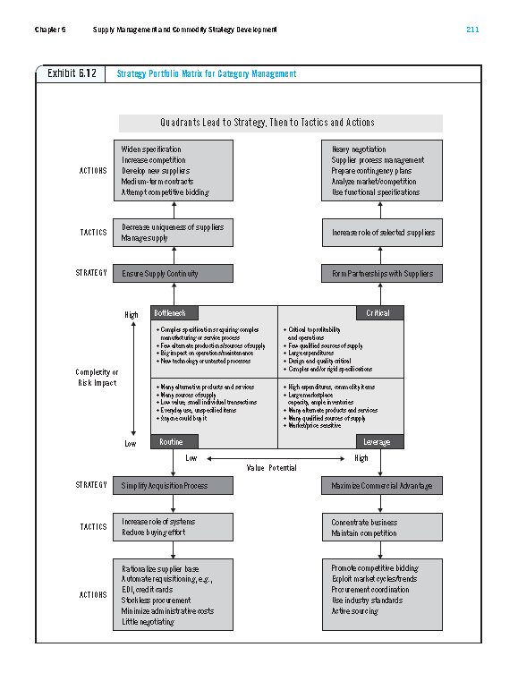

Slide 43
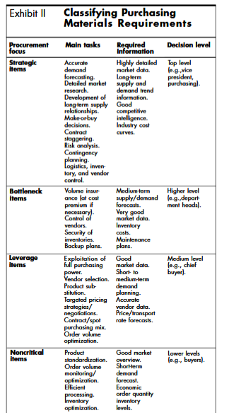
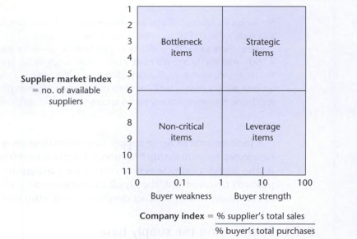
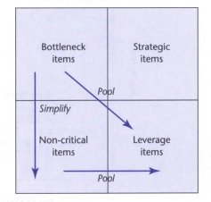

Slide 44
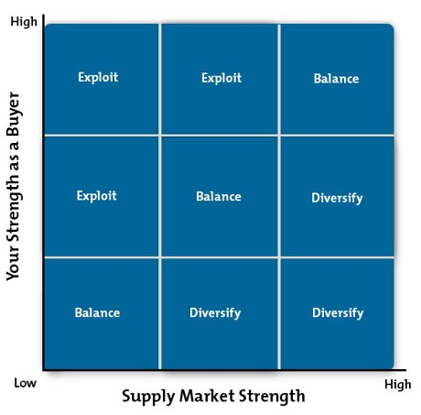
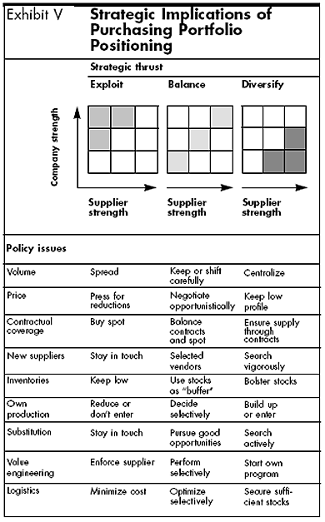
Figure 2 – Purchasing Portfolio Matrix
Kraljic Portfolio Purchasing Model:
The model involves four steps:
Purchase classification.
Market analysis.
Strategic positioning.
Action planning.
Notes:
Leverage - Explit – snžeb kvality. Maike them inshouse
Bottleneck stratwegy – deversification
Balance strategy – nin critical startegic items

Slide 45
Limits of Kraljic´s portfolio model
decisions based on portfolio models are proven to be sensitive to the choice of dimensions, factors and weights
the supplier side of the buyer-seller relationship is a disregarded element.
the model does not provide guidelines for moving commodities and/or suppliers within the matrix, i.e., decisions regarding strategic change.
rather generic model by nature, generic strategies (exploit, balance, diversify)
it does not provide guidelines for moving commodities or suppliers around the different categories
Notes:
Ad 2)This means that possible strategies and reactions of suppliers are not considered in the Kraljic matrix and recommendations regarding how to handle the suppliers, are more or less only based on differences in power between the buyer and the supplier.
Relation between suppliers, one supplier can deliver more produst categories

Slide 46
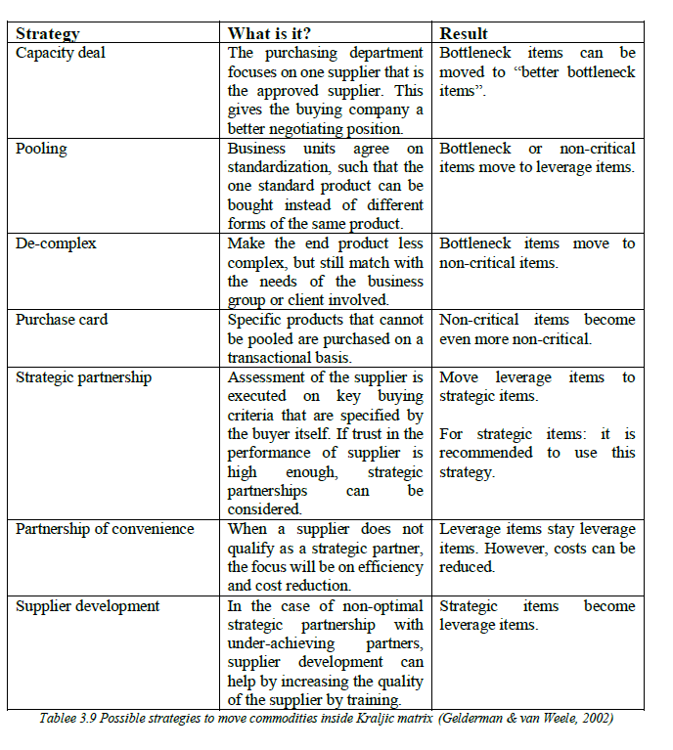
Guidelines to move between categories of Kraljic´s matrix

Slide 47
Kraljicova nákupní portfoliová matice (Peter Kraljic)
- nakupované produkty jsou rozděleny do 4 kategorií na základě posouzení 2 dimenzí, a to: dodavatelské riziko a ziskovost.
- pomocí matice lze optimalizovat využití možností a schopností různých dodavatelů
Notes:
rozdělení položek podle charakteru jejich spotřeby v množství a čase:
skupina X, v níž jsou položky s velmi pravidelnou spotřebou v čase a množství, položky, které jsou nakupovány ve velkých množstvích, jejichž spotřebu lze s vysokou spolehlivostí předpovědet;
skupina Y, kam zařazujeme položky, u kterých dochází k výkyvům spotřeby v čase i množství, ale lze je s jistou pravděpodobností předpovědět;
skupina Z obsahuje položky se značně nepravidelnou spotřebou v čase i množství, jejichž předpověď je velmi obtížná.
Strategické položky – význam pro podnikání, riziko nedodání vysoké
Snaha o partnerské vztahy podložené smlouvami alespoň rok
Spolupráce v oblasti předvídání poptávky a návazná koordinace poptávky
Spolupráce ve výzkumu ave vývoji
Monitoring konkurenčních zákazníků dodavatele
Predikce záměrů dodavatele v cenové politice
Zpracování a aktualizace náhradních řešení případného výpadku dodávek
Centralizace rozhodování na nejvyšší úroveň
Substituční položky
Rozvinout výběrové řízení a využít optimalizačních rozhodovacích metod pro výběr dodavatelů
Vybrat 1 až 3 dodavatele splňující kritéria
Využít konkurence dodavatelů pro lepší podmínky
Krátkodobější smlouvy na úrovni středního managementu
Požadavek na přesné plnění termínů
Úzkoprofilové položky
Odhad celkové spotřeby na plánovací období
Sledovat sklad a nakoupit popřípadě do zásoby
Náhradní řešení pro ně v záloze
Delegovat rozhodování na střední úroveň managementu
Bezproblémové položky
Nakupovat dle okamžité potřeby (jsou krátké dodací termíny)
Internetové tržnice, pokud položky jsou zde umístěny
Rozhodování na nejnižších úrovních (referenti nákupu
Maximálně pojistná zásoba, jinak neudržovat na skladě
Strategie A:
Silné postavení nakupujícího, aktivní vystupování, jsou zybtečné vysoké zásoby, kontakt s alternativními dodavateli, krátkodobé smouvy
Strategie C:
Nelze vyjednávat o ceně, trvalé sledování trhu, alternativnáí náhrady, velké zásoby, vlastní výroba?
Strategie B:
Mezi, rovnocenné postavení, cena výsledekm vzájemné dohody, zásoby k překlenutí dlouhých dodacích lhůt, většinou smlouvně
substituční položky, s vysokou nabídkou na trhu, významné pro firmu a s relativně stabilní spotřebou;
bezproblémové položky, opět s velkou nabídkou, ale s nižším významem pro podnik a s proměnlivou poptávkou;
strategické položky, významné pro podnik, s omezenou nabídkou a s relativně stabilní spotřebou;
úzkoprofilové položky, s omezenou nabídkou, s nízkou a nepravidelnou spotřebou.

Slide 48
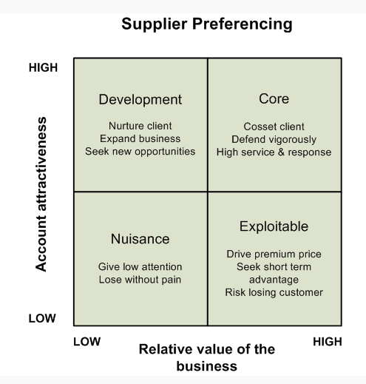
Supplier preference matrix (Van Weele, 2003)
Reflects suppliers’ point of view as a starting position
The account attractiveness is a measure for how important the buying company is to the supplier.
The relative value of the business is a measure for the value of the products to the buying company

Slide 49
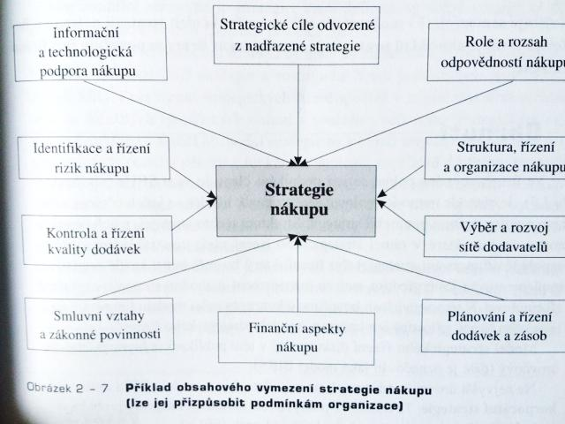
Možné oblasti nákupní strategie
Notes:
Není dogma je nutné přizpůsobit
Základní vymezení komodity – základní specifika, celkový objem nákupu, objem nákupu v dané komoditě, počet dodavatelů a počet dílů
Technické poznatky o kompoditě, trendy a požadavky zákazníka očekávané, bariéry vstupu a výstupu, struktura nákladů
Potřeba daného materiálu – sledování spotřeby ve firmě
Naše poptávka z hlediska clekových kapacit v dabé kopoditě, kam trh spěje
Koncentrace nákupu
Základní podmínky vztahu
Analýza dodavatelských rizik k našim dodavatelům
Atraktvita dodavatelů k našim dodavatelům
Rovnováha sil
Klíčová sdělení
Finanšní projekce
Startegický akční plán

Slide 50
Number of sources
Single sourcing – dependancy, lower TCO
Multiple sourcing – spread of risk, lower depandancy, lower contribution margin
Parallel sourcing
Notes:
Influencing factors: market structure, size of suppliers, bargaining power of suppliers, strategicity of the item, degree of specificity of the market, requirement of purchasing complexity or reliability of supply, suppliers capacity, delivery conditions… ..
Concentration strategy (single sourcing) In single sourcing, the number of suppliers is reduced and the endeavor of the customer is to establish a closer business relationship with the main suppliers for the given input. Often so-called strategic suppliers are defined and others are "in reserve" In practice, there is often an absolute single sourcing, ie only one supplier provides a given commodity. Depending on the footprint, if a supplier exceeds 30% of the total purchased volume of a given product, the supplier may become dependent and in case of problems the back-up supplier may not be able and ready to provide the required volume of deliveries
(multiple sourcing) Applying this approach uses at least two suppliers for one purchased input, since by splitting consumption into several supplier companies, the risk of disruption of supply continuity in non-standard situations can be minimized. With this division, the enterprise builds its purchasing planning on a wider and thus more secure basis.

Slide 51
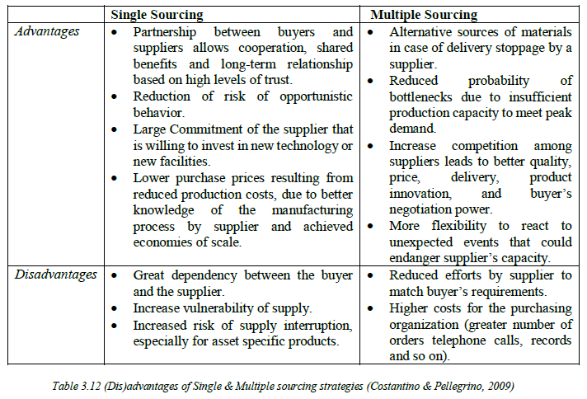

Slide 52
Reasons for global sourcing
Price (74%)
Quality (46%)
Only source available (41%)
Delivery and continuity of supply (23%)
Technical back-up
Technology (23%)
Counter-trade requirements/ opportunities (5%)
Subsidiary deals
Competition

Slide 53
Risk of global sourcing connected with partners differences
Stage of economic development
Supply structure and competition
Culture and language
Business rules and customs
Currency and exchange risks
Supplier profiles
Availability of data on prospective suppliers
Politics, regulations and associated risk
Legal and financial systems and bodies (e.g. EU: Services Directive 92/50/EC; Supplies Directive 93/36/EC; Works Directive 93/37/EC; Utilities Directive 93/38/EC; Remedies Directive 89/96/EC; Utilities Remedies Directive 92/13/EC)
Control and coordination.

Slide 54
Strategies for global sourcing
Use a ‘local source’ which is linked to a global network
Source through an overseas supplier who can supplying parts direct to your overseas business locations
Use an overseas supplier that is able to support your core business location, for example, through having a local development centre in your country
Create your own design & development support teams abroad for your various locations and source locally

Slide 55
Problems in global sourcing
Delivery time
Exchange rates
Payment
Quality/ rejects
Tariffs/duty
Expediting
Political/labour problems
Hidden costs shipping or special export packing
Document cost
Legal problems
Language
Culture /customs
Ethics

Slide 56
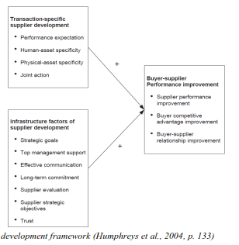
Supplier development framework
any effort of a buying firm to increase the performance and capabilities of the supplier”
Examples: training programs for, employees of the supplier, investments in the supplier and supplier evaluation, supplier education, awarding of a supplier prize….

Slide 57
Nákupní strategie
Návaznost nákupní strategie na podnikovou strategii, je třeba respektovat poslání a vizi podniku
Nákupní strategie je funkční strategií, nadřazené jsou podniková a obchodní strategie
Jaký časový horizont?
Relevantnost analýz!
Strategie = strategické cíle (CO) a cesty jejich dosažení (JAK)
Generický charakter nadřazené strategie
Nutnost respektovat význam nakupovaných položek pro firmu
Strategie dle:
  Geografického rozložení – global surcing, local sourcing
  Počtu dodavatelů
  Rozsahu dodávaných výkonů
Tvorbě nákupní strategie předchází strategická analýza
Jaké oblasti zpracovávat v rámci nákupní strategie???
Notes:
Specific, stimulating
Measurable
Acceptable
Realistic
Timed – časoý horizont ne delší než čas období nadřazených strategií
Na zákaldě analýzy je navržena strategie – definice budoucího stavu formou cílů, jak toho bdue dosaženo
Důležité stavet na všech silných stránkách, a využívat příležtosti, odbourat slabé stránky a eliminovat hrozby
Relevantnost – na konci každé analýzy si zopakovat slabé a silní sránky, příležitosti a hrozby a zamyslet se nad jejich využitelností pro strategii nákupu, pokud nevyužito, nezařatovat

Slide 58
Generické strategie a nákup (náklady vs. diferenciace
Rozhodněte – náklady nebo diferenciace ?????
Užší dlouhodobá spolupráce s dodavateli
Unikátní řečení
Vysoká přidaná hodnota dodavatele
Nízká frekvence výběru dodavatele
Malý počet dodavatelů
Vyšší počet dodavatel
Vysoká vyjednávací síla dodavatele
Závislost na dodavatelích vyšší
Dlouhodobé smlouvy z důvodu slev a fixace cen
Dlouhodobé smlouvy z důvodu specifického know-how
Spíše decentralizovaní řízení, kdy nákup dělají zaměstnanci blíže samotné výrobě (znají technické specifikace)
Nákupy ze zemí s nízkými náklady
Nákupčí spíše se znalostí cizích jazyků než technické znalosti
Otevřená výběrová řízení
Častá změna dodavatele
Spíše centralizace nákupu, popřípadě hybridní

Slide 59
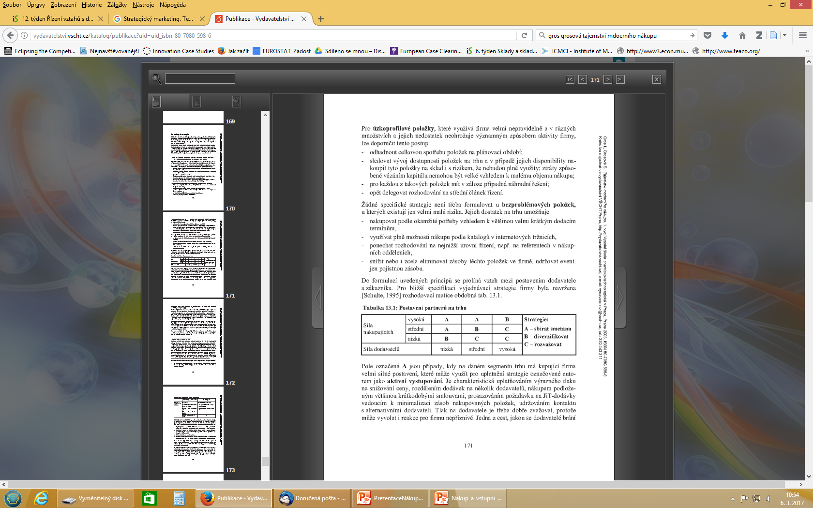
Jak postupovat při formulaci nákupní strategie?
Analýza nadřazeného patra
Analýza externího okolí
SLEPT zaměřená na oblast nákupu
Analýza odvětví zaměřená na oblast nákupu (porter, analýza konkurence, dodavatelů a zákazníků)
Vývoje ceny komodit, práce….
Analýza očekávání nejdůležitějších stakeholders
Analýza interního prostředí firmy
Sumární SWOT analýza
Notes:
Zjištění mantinelů, dvě SBU jedna růst a druhá útlum aktivit – jaké aspekty by měly být v případě těchto zaměření při analýzách zvýrazněny?
Vnější analýa – omezení, která musíme respektovat, interní analýza pak potvrdí, zda je toho podnik schopen
Vnitřní analýza – zase posuzovat s ohledme na vnější podmínky, pokud je růst nýákladů odhalen interní analýzou, ale růst nákladů je typický pro celé odvětví, pak to nemusí být nutně slabá stránka
Nadřazená strategie – 1. identifikace startegickcýh úkolů, které pro nákup ze strategie plynou, 2. porovnat, jak současná strategie nákupu tyto úkoly plní, zda je obalst s těmito požadavky v souladu, pokud ano, můžete skončit
Identifikace nákupní strategie – analýza 7P – produkt, cena, místo, lidé, procesy, pláínoévání, priopagace
SLEPT zpracována pomocí MAP metody – monitor – analyze, predikt
Porterova alanlýza – konkurenčnní pozice firmy v odvětví, anaklýza konkurence, analýza dodavatelů
Analýza stakeholders – analýza nákupní skupiny, zjistit, co očekávají zájmové skupůiny od nákupu, ´, to dá jasně najevo podporu těchto skupin při prosazování startegie, vlastníci, manažeři, interní zákazníci nákupu
Interní analýza – cíle nákuu, rozsah a odpovědnosti nákupu, stžruktura a organizace, vý´běr sítě dodavatelů
Plánování a řízení dodávek a zásob
Finanční aspekty nákupu
Smluvní vztahy
Kontrola a řízenáí kvality dodávek, identifiakce a rízení rizik nákupu, informační a technologická podpora nákuopu
Z každé analýzy vytáhnout SWOT
Zmapovat a vyhodnotit všechny významné faktory, které mají vliv na oblast nákupu
Třeba u analýz vymezit časový horizon, jak moc dopředu
Analýza nadřazené strategie z pohledu 7P – produkt, price, people, planning, process, place, promotion, lze na zákaldě vyhodnotit siln a slabé stránky, O a T při poronání současnéh stavu nákupu a úkolů shora
SLEPT – co má vliv na oblasti strategie (hodnocení dodavatelů, finanční rizika, iT atd)
Porter – zmapování konkurečnní pozice podniku při nákukpu
Analýza konkurence se nerovná analýza konkurenční situace na trhu – je třeba vědět o kokurentech z důvodujejich poptávky po vstupech a zboží, zvyšují cenu – obrázek nabídky práce a poptávky, růst cen na trhu práce, automobilky v CR Skoda, TPCA, hyundai nošovice, kia zilina, peugeot trnava, vw bratislava – nedostatek kapacit u dodavatelů – rozšířili a pak zase byl pokles a mely nadbytek kapacit
Interní prostředí – dle struktury oblastí v nákupní strategii
Analýza:
Odbytový trh – schopnsot předpovídat změnu požadavků, vývoj poptávky, změny počtu zákazníků. Konkurenční vztahy
Nákupní trh – ochota dodaavtelů, likvidita, monopolní chování, konkurenční vtahy, vývoj cena
Vlastní podnik – likdivita, chyby, nedostatky
Okolí – politická situace, hospo politika, měn. Politika atd.
Analýza pod nikového potenciálu – personální, orgabizační, věcný, finanční, image

Slide 60
Organizace, struktura, řízení
  Centralizace, decentralizace
  CAPS – nejvíce firem centralizované hybridní (67 %)
  Výrobní firmy spíše decentralizace
  Nákupní skupina, komoditní výbory
  Vymezit kompetence pracovníkům
Notes:
Kompetence – co mají znát a umět – importnía exportní předpisy atd.

Slide 61
Řídící činnosti - organizace nákupu
TŘI ZÁKLADNÍ OTÁZKY ORGANIZACE:
Jakou míru centralizace zvolit?
úplná centralizace nákupu do jednoho podnikového útvaru,
náklady, specializace, kontrola…
úplná decentralizace nákupu na podřízené útvary podniku,
hybridní (smíšené) modely, kdy centrální a podřízené útvary sdílejí nákupní pravomoci
Význam položky!!! + velikost, objem, množství nákupu položky…
TÝKÁ SE I JEDNOTLIVÝCH ČINNOSTÍ V RÁMCI NÁKUPU
Jak zařadit nákup do organizační struktury podniku?
Jakou vnitřní organizaci nákupního útvaru navrhnout? (Gros, Grosová, 2006)
Notes:
ŘÍDÍCÍ
plánování
organizování
rozhodování a přikazování
koordinace
motivování (tj. vedení lidí)
komunikování
kontrola
…metody, způsoby jednání…
evidence

Slide 62
Organizace nákupu
Nákup jako samostatná funkce - útvar
Sloučení nákupu a prodeje (OBCHOD)
Sloučení nákupu a výroby
Sloučení nákupu s logistikou
Rozdělení nákupu na několik útvarů podle:
  Hierarchie plánování a řízení (velikosti podniku…)
  Geograficky
  Zákazníka
  Dodavatele
  Produktu = předmětu nákupu
  Hodnoty produktu
  Nákupčích (znalosti, pozice)
Prvky organizační struktury – Centralizace, Formalizace, Specializace, Struktura nákupní skupiny, Dělba práce, Autonomie, participace
VÝROBNÍ ÚTVAR
dokonalá znalost specifikace nakupovaných položek
rychlá reakce na změny požadavků výroby
preference technických parametrů,
potlačování ekonom. ukazatelů
omezení nákupu na vstupní suroviny, díly, energie pro výrobu
nutnost vytvoření dalšího útvaru pro nákup ostatních položek
nižší profesionalita vyjednávání
Notes:
Ovlivňovatel
Navrhovatel/inicátor
Rozhodovatel
Uživatel
Koordinátor
OBCHODNÍ ÚTVAR
vysoká profesionalita
optimalizace dodávek ve vazbě na stav zásob
propojení nákupu s prodejem
zprostředkovaná vazba na uživatele nakupovaných položek
nebezpečí nákupu výrobků s nevhodnými technickými parametry
nižší operativnost nákupu
složitější koordinace nákupu s výrobou

Slide 63
Nákupní skupina
všechny podnikové funkce, které jsou zahrnuty v nákupním procesu určitého produktu nebo služby
Nákupní oddělení je součástí formální organizace a vymezuje ty, jejichž výhradní náplní práce jsou nákupní činnosti.
Nákupní centrum je naopak širší pojem a lze na něj pohlížet jako na komunikační síť (Johnston a Bonoma, 1981, str. 146), která nemusí nutně vycházet ze struktury formální útvarové organizace.
Strukturální charakteristiky:
  vertikální integrace (počet hierarchických stupňů zahrnutých v komunikaci nákupního centra),
  laterální integrace (počet oddělení zapojených do nákupního rozhodování),
  extenzivita (množství lidí v nákupním centru neboli velikost, Johnston a Bonoma, 1981; Lewin a Donthu, 1995).
  Johnston a Bonoma (1981) navíc ještě doplnili dimenze connectedness (hustota komunikační sítě), centralita (nákupního manažera).
Notes:
Nákupní skupina
Uživatelé – budoucí „spotřebitelé“ – identifikují potřeby
Poradci – ovlivňovatelé (znalci, experti na určitou oblast)
Deskriptori – definují přesnou technickou specifikaci
Kontroloři – eliminace osobních zájmů a dohled nad správností obsahu i postupu
Schvalovatelé – rozhodovatelé (pravomoci a kompetence)
Bezprostřední kupující – kontakt s dodavatelem
Financující – zajištění a zprostředkování úhrady
VYSOKÁ FORMALIZACE – VYSOKÁ LATERÁLNÍ I VERTIKÁLNÍ INTEGRACE, VYŠŠÍ MNOŽSTVÍ LIDÍ

Slide 64
Nákupní skupina
Výrobní útvary
Výzkum, vývoj
Modifikace požadavků na nákup, formulace nových požadavků…
Finanční nároky, limit zásob, termíny, finanční závazky vůči dodavatelům..
Finanční útvary
Specifikace požadavků na množství, dodací termíny, balení, frekvenci dodávek….
Kvalitativní přejímka, metody měření, specifikace požadavků na jakost, audity…
Sledování nákladů na nákup ABC analýza logistických činností
Útvar řízení kvality
Controlling
Nákup
Realizace dodávek, manipulace ve firmě….
Bezpečnost práce, životní prostředí
Specifikace požadavků na bezpečnost práce (dodávky strojů), živ.prostředí ….
Logistika
Hospodářské smlouvy, reklamační řízení….
Průzkum B2B trhu dodavatelů….
Marketing
Informační systém
Informační podpora výběru dodavatelů, nákupní portály, internetové tržnice…
Poptávka, objednávky…
Právní útvar
Odbyt/prodej
Zdroj: www.vscht.cz/uer/CZ_studium/doc/.../Nakup%20typy%20struktura.ppt upraveno

Slide 65
Organizace nákupu
Centralizace výhody
Decentralizace výhoda
Vyjednávací síla
Dostupnost zdrojů
Hospodaření se zdroji lepší
Oblast řízení jednotek
Kvalita rozhodování
Náklady – nízké administrativní a úspory z rozsahu
Profesionalizace nakupujících
Řízení a kontrola na lokální úrovni – lepší kontakt s lokálními dodavateli
Budování SRM
Rychlost a flexibilita
Integrace s jinými funkcemi – hlavně blízko, výrobě
Motivace
Kvalita rozhodování
Notes:
Centralizace výhoda
Increased professionalism of buyers
More efficient allocation of purchasing budget
Higher bargaining power (zejména u velkých podniků s vícero pobočkami)
Less orders and bigger quantities – savings through administrative costs and economies of scale
Direct and single‐point contact with suppliers
Avoidance of competitive buying by parallel departments
Increased efficiency through development of common standards and procedures
Higher role of purchasing in corporate hierarchy
+ snadnější a méně nákladná kontrola
Decentraliazce výhoda
Purchasing department’s better contact with local organization
Integration with other functions;
Buyers are often located together with engineering or manufacturing specialists
Ability to focus on local conditions and adjust purchasing activities accordingly
Rychlejší procesy (relativní)

Slide 66
Organizace nákupu
Centralizace nevýhody
Decentralizace nevýhoda
Nepřímý kontakt mezi dodavatelem a uživatelem komponent
Rostoucí specializace může prohloubit propast s ostatními specializacemi,
Chybí soudržnost
High buying power can be abused by the chase of lower prices resulting in bankruptcy of supplier and changers in market structure
Vysoká vyjednávací síla může vést k bankrotu dodavatelů
Náročná koordinace aktivit na různách místech
Není přehled o vstupním materiálovém toku
Nízká specializace a vyjednávací síla kvůli malému rozsahu funkce
Notes:
Centralizace výhoda
Increased professionalism of buyers
More efficient allocation of purchasing budget
Higher bargaining power (zejména u velkých podniků s vícero pobočkami)
Less orders and bigger quantities – savings through administrative costs and economies of scale
Direct and single‐point contact with suppliers
Avoidance of competitive buying by parallel departments
Increased efficiency through development of common standards and procedures
Higher role of purchasing in corporate hierarchy
+ snadnější a méně nákladná kontrola
Decentraliazce výhoda
Purchasing department’s better contact with local organization
Integration with other functions;
Buyers are often located together with engineering or manufacturing specialists
Ability to focus on local conditions and adjust purchasing activities accordingly
Rychlejší procesy (relativní)

Slide 67
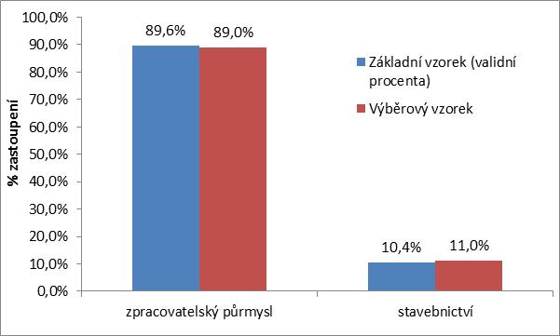
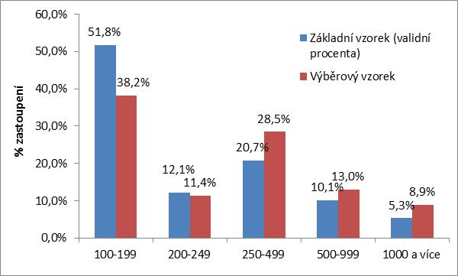
Šetření organizace nákupu v ČR
Celkem 136 podniků
Rok 2013
Zaměřeno na nákup přímého materiálu

Slide 68
Výsledky šetření
Nejčastěji je nákupní činnost v podnicích vykonávána nákupním oddělením
v průměru zaměstnáváno 5,2 pracovníků
Nákupní oddělení či jinak nazvané oddělení, jehož předmětem je nákupní činnost má 95 % podniků
Dalšími odděleními, která se podílejí na nákupní činnosti, jsou oddělení výroby, vývoje, MTZ, logistika
nákup spadá v 53 % případů přímo pod vedení podniku
Více jak polovina podniků ze vzorku se pravidelně setkává s vedením podniku, velmi často v záležitosti hodnocení strategie a výkonu nákupního oddělení
cca 10 % podniků se s vedením podniku téměř nesetkává, což má negativní dopad na plnění nákupních cílů v podniku
Neformální setkávání v podniku probíhají méně než formální setkávání. Přitom právě neformální setkávání přispívají k plnění nákupních cílů
Přes 84 % respondentů považuje nákup za strategickou činnost. Podniky si uvědomují důležitost nákupní funkce pro podnik bez ohledu na velikost či odvětví, ve kterém podnik působí. Strategický význam nákupu není dán blízkostí nákupu vedení podniku
Dodavatelský trh se jeví českým podnikům jako stabilní
téměř 60 % respondentů přisuzují kvalitě nakupovaných vstupů vyšší důležitost než minimalizaci nákladů na nákup
s růstem podniku dochází i k růstu propojení jednotlivců, podniku a oddělení prostřednictvím nákupního IS.
Notes:
potřebu dohledu vyšších hierarchických úrovní, pokud má být zajištěna vyšší materiálová efektivita
formalizace důležitá pro zvyšování výkonnosti nákupu
Impulzem pro plnění nákupních cílů se ukázala i zainteresovanost pracovníků nákupu na plnění nákupních cílů resp. odměňování dle plnění nákupních cílů
Vytváření konkurenčního prostředí mezi jednotkami se tak z pohledu nákupu zdá jako přínosné – vliv na dobu obratu, nevhodné pro sdílení znalostí

Slide 69
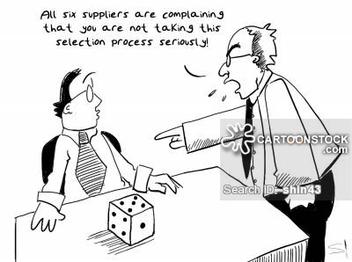
Výběr dodavatelů
S ohledem na strategii podniku (diferenciační – lokální dodavatelé, menší počet, dlouhodobá spolupráce, cost focus – low cost countries, množstevní slevy, velký počet dodavatelů
Kritéria výběru dodavatele – cena, platební podmínky, vstřícnost komunikace, technické schopnosti, kapacita, kvalita, finanční situace dodavatele,
Notes:
Kompetence – co mají znát a umět – importnía exportní předpisy atd.
Může se interpretace výsledků kombinovat s metodou ABC vybereme nejdůležitější dodavatele jak jsu hodnocení

Slide 70
Výběr dodavatelů
Vyjednávání je vhodné pokud:
Jde o novou položku nebo technicky komplexní položku, kterou nelze přesně specifikovat
Pokud nákup vyžaduje ujednání o mnoha faktorech: cena, kvalita, sdílení rizika, podpora produktu atd.
Pokud nakupující vyžaduje včasné zapojení dodavatele.
Pokud dodavatel vyžaduje dlouhou dobu vývoje a produkce položky – nelze přesně odhadnout všechny náklady
Často na základě zaslání POPTÁVKY (request for proposal)
Nabídkové řízení
– cena je dominantním kritériem a lze přímo specifikovat požadavky na nákupní položku
Zaslání žádosti o (cenovou) nabídku request for quotation (RFQ)
Hodnocení nabídek podle zvolených kritérií
Efektivní, pokud:
Jde o velké objemy nebo vysokou cenu položky– efektivita nákupu
Lze jasně vymezit specifikaci pro dodavatele
Trh je konkurenční – očekává se adekvátní počet dodavatelů – zájemců
Je k dispozici dostatečně dlouhý čas pro realizaci celého procesu
Kupující nemá preferovaného dodavatele pro danou položku.
Korupce u veřejných zakázek
Notes:
Závislé na urgentnosti potřeby, charakteru potřeby, možnostech podniku….
Zejména u strategického nákupu tato kritéria:
finanční situace dodavatele
perspektivnost vývoje dodavatele (inovační potenciál)
logistické služby dodavatele:
lokalizace dodavatele,
dodací lhůty, termín vyřízení objednávek,
rozptyl termínů vyřízení objednávek,
kompletnost dodávek
schopnost rychlé reakce na mimořádné objednávky,
balení dodávaných výrobků,
schopnost zabezpečovat JiT-dodávky,
dopravní schopnost
nabídka dalších služeb
výrobní možnosti dodavatele
kvality, spolehlibosto, význam v eclém výrobní programu, cena, rabaty, platební podmínk,y oddací,

Slide 71
Kritéria výběru dodavatele
finanční situace dodavatele
perspektivnost vývoje dodavatele (inovační potenciál)
logistické služby dodavatele:
  lokalizace dodavatele,
  dodací lhůty, termín vyřízení objednávek,
  rozptyl termínů vyřízení objednávek,
  kompletnost dodávek
  schopnost rychlé reakce na mimořádné objednávky,
  balení dodávaných výrobků,
  schopnost zabezpečovat JiT-dodávky,
  dopravní schopnost
  nabídka dalších služeb
výrobní možnosti dodavatele
požadovaná kvalita:
  procentuální podíl vadných dílů z celkového dodaného množství,
  procentuální podíl nevyhovujících vzorků při statistické kontrole kvality,
  informace o dosavadním vývoji a perspektivách v kvalitě výrobků dodavatele,
  informace o systému řízení kvality,
informační systém
celkové pořizovací náklady a platební podmínky:
  cena,
  pořizovací náklady,
  očekávaný vývoj ceny,
  vývoj nákladů dodavatele,
  podíl přímých a režijních nákladů,
  lhůty splatnosti faktur,
  cenové rabaty.
Notes:
Závislé na urgentnosti potřeby, charakteru potřeby, možnostech podniku….
Zejména u strategického nákupu tato kritéria:

Slide 72
Výběr dodavatelů – ABC analýza
podle postavení a jejich počtu na trhu:
kategorie A - omezené množství většinou monopolních dodavatelů dodávajících specializované produkty;
skupinu B tvoří větší množství dodavatelů dodávajících zboží na rozsáhlejší segmenty trhu;
skupinu C tvoří velký počet dodavatelů nabízejících produkty s širokým využitím.

Slide 73
Hodnocení dodavatelů
Co za údaje sledovat o dodavatelích
  Snižování nákladů (% úspor)
  Včasnost dodávek (% dodávek na čas)
  Kvalita (% zmetků, náklady na nekvalitu)
  Dodací podmínky (% dodávek na čas, čas od objednávky k dodávce)
  Platební podmínky (splatnost)
  Dostupnost zákaznické podpory
Formy smluvního zajištění objednávek
  Rámcové smlouvy (kvalita ano, množství a termín ne
  Smlouvy na odvolávky (kvalita, množství, termíny)
  Nákup a základě specifikace
  Nákup z konsignačního skadu – odběr dle potřeby
Notes:
Forma podnikání, velikosti, obrat rsp. tržby, , výrobní program, finanční situace, klima ve firmě, kvalifikace pracovníků, stávající vztahy. Dosahované kvalitativní parametry, možnosti výrobních kapacit, metody řízení

Slide 74
Metody hodnocení (výběru dodavatelů)
expertní odhad (tým nebo jednotlivec s danými pravomocemi) – vliv značné subjektivity
Škálovací, Bodové metody
scoring-model (viz dále)
porovnání nabídek (např. z hlediska cenové úrovně dodavatele)
kombinace metod (v praxi nejčastěji uplatňovaný přístup)

Slide 75
Příklad kritérií hodnocení dodavatelů – jednoduchá bodová metoda
Schulte, 1994

Slide 76

Scoring model
= bodové ohodnocení hlavních ukazatelů výkonnosti dodavatelů.
Výsledné bodové ohodnocení každého dodavatele:
kde:
A_{j} = celkový počet bodů dodavatele j
a_{i} = váha kritéria i
b_{ij} = ohodnocení výkonu dodavatele j podle kritéria i
n = počet hodnocených kritérií
Ke každému kritériu se může určit individuální váha (pokud se zvážení neuskuteční, tak má individuální váha hodnotu jedna). Celkové bodové ocenění každého dodavatele se získá jako celkový součet součinů bodových hodnocení a vah pro jednotlivá kritéria.
Výsledné celkové bodové ohodnocení je možno srovnávat s ohodnocením jiných dodavatelů. Čím vyšší je celkový počet bodů dodavatele, tím lépe dodavatel vyhovuje potřebám a specifikům daného podniku.

Slide 77
Příklad použití scoring modelu
Tomek, 1996

Slide 78
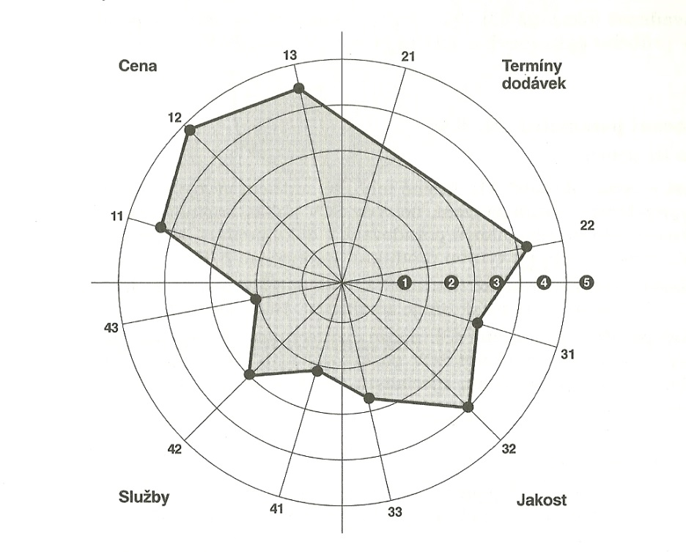
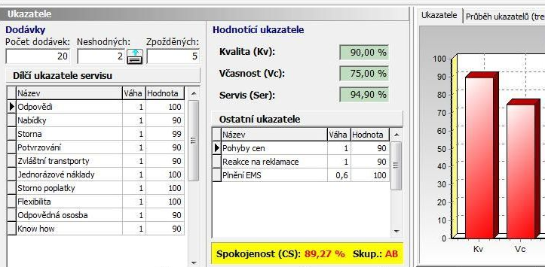
Grafická metoda hodnocení dodavatelů
Softwarový model pro hodnocení dodavatelů
Perrotin, 1999
http://www.qlanys.cz/cz/qlanys-hodnoceni-dodavatelu.php

Slide 79
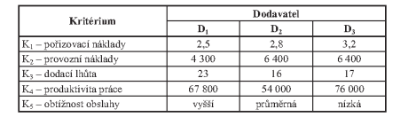
Rozhodovací tabulka
Ve sloupcích tabulky jsou jednotliví hodnocení dodavatelé, v řádcích zvolená kritéria. Hodnoty Amn v tabulce mohou být kvantitativní údaje v různých jednotkách, kvalitativní údaje a popisné charakteristiky
Použitý text z DP:Menšíková Barbora, Návrh systému hodnocení dodavatelů dle ČSN ISO 9001:2000

Slide 80
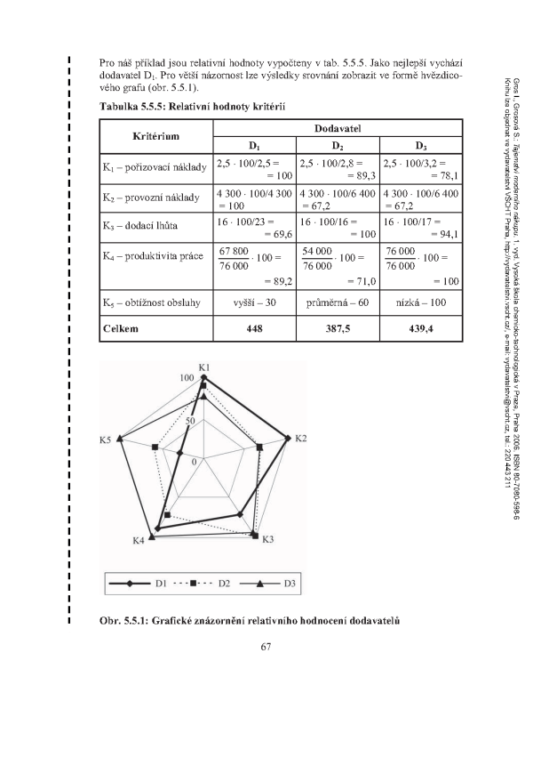
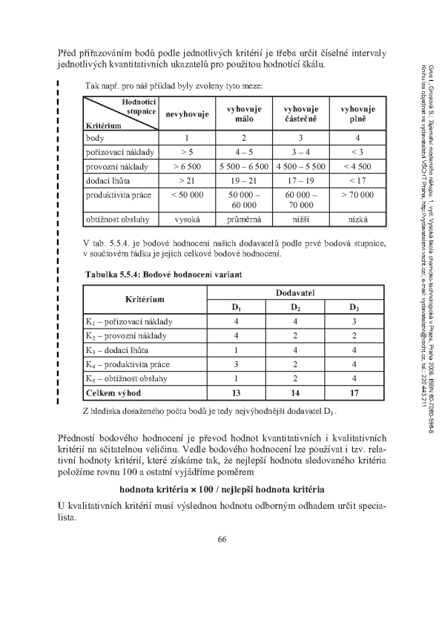
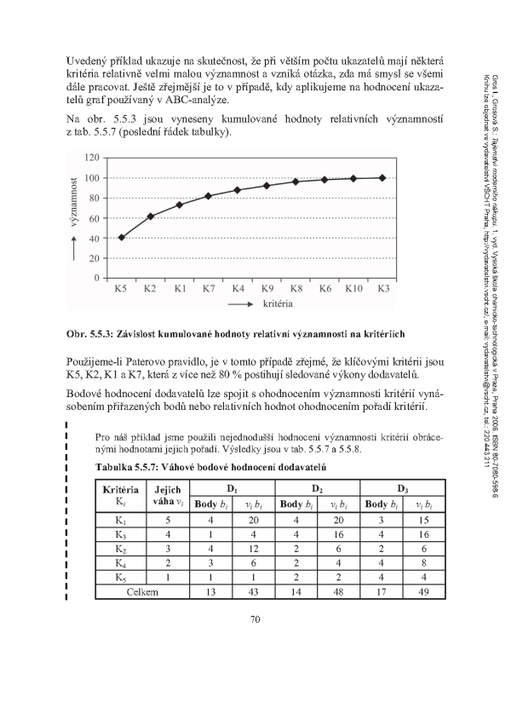
Notes:
Ohodnotit dodavatele - vybrat kritéria, ohodnotit – více hodotitelů – přiřadit váhy kritériím – více hodnotitelů – přiřadit 100 bodům všem kritériím, seřadit a vybrat nejdůležitější kritéria, nebo párové porovnání kritérií, podíl hodnoty sumou.
Zanést do matice
MENŠÍKOVÁ, Markéta. Návrh systému hodnocení dodavatelů dle ČSN ISO 9000:2000. Brno: Vysoké učení technické v Brně, 2009. s. 24. – Spracovanie vlastné.

Slide 81
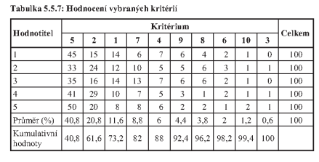
Pareto při hodnocení dodavatelů
Notes:
Snížit počet hodnotících kritérií
20 % kritérií mají vysokou významnost
Paretova analýza:
Základní logika: 20 % dodavatelů realizuje 80 % nakupovaných objemů.
Při aplikaci Paretovy analýzy se nejprve setřídí dodavatelé podle vybraného kritéria (např. podle tržeb, objemu dodávek nebo plateb – objemu fin. částek), vypočte se procentuální poměr objemů jednotlivých dodavatelů k celkovému objemu a následně se sestrojí Paretův diagram.
Z diagramu jednoznačně vyplyne struktura dodavatelů dle zvoleného kriteria.
ABC analýza úzce navazuje na Paretovo pravidlo;
na základě ABC analýzy bývají dodavatelé rozděleni podle finančního objemu, resp. dalších kritérií do tří skupin:
A dodavatelé – do této kategorie spadá 20 % klíčových dodavatelů vstupů, které tvoří v nákupu velké finanční objemy (80 % ročního obratu) – resp. jiného zvoleného kritéria. Kontakt s těmito firmami je častý a je třeba sledovat jejich rozvoj, systém kvality a výrobní procesy. S touto skupinou by se měly udržovat nadstandardní osobní vztahy a jakékoliv problémy s kvalitou nebo termíny se musí okamžitě řešit, protože tyto změny mohou v konečném důsledku způsobit značné problémy ve výrobě. Úspory vytvořené ve spolupráci s dodavatelem A bývají vzhledem k obchodovanému objemu daleko větší než u ostatních dodavatelů.
B dodavatelé – v této kategorii je obvykle zahrnuto 40-70 % všech dodavatelů, tvoří asi 15 % ročního obratu. Kontakt s B dodavateli představuje hlavní oblast aktivity běžných nákupců.
C dodavatelé – v této kategorii se vyskytují nepravidelní partneři, kteří buď poskytují pouze nárazové dodávky (tvoří asi 5 % ročního obratu), anebo jsou tzv. v záloze, a jsou schopni reagovat při selhání klíčových, nebo běžných dodavatelů. Těmto dodavatelům se nemusí věnovat zvýšená pozornost.

Slide 82
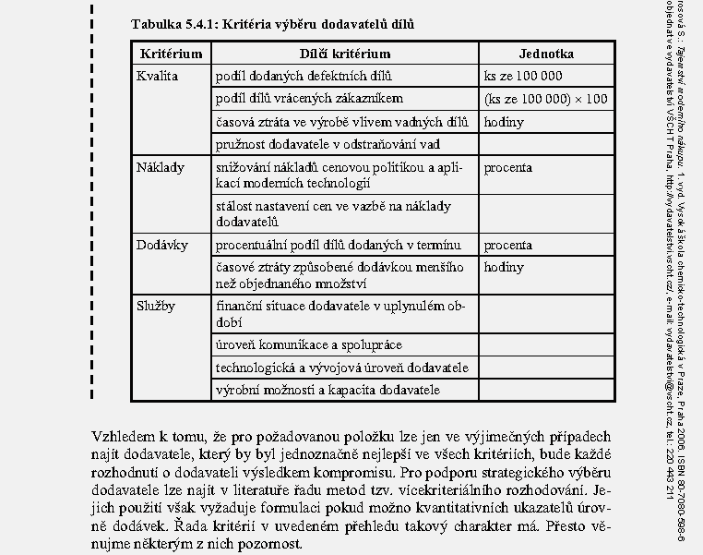
Příklady kritérií

Slide 83
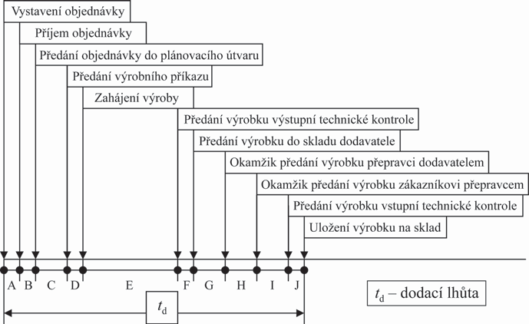
struktura dodací lhůty
Zdroj: Gros, Grosová, 2006, s. 55

Slide 84
Zdroje informací
Informace :
o evidenci o výkonech dodavatelů
aktuální informace pracovníků nákupu
informace získávané sledováním propagačních aktivit dodavatelů
informace získávané na výstavách, veletrzích, prezentacích a při předvádění nových výrobků
zprávy z obchodních jednání
informace publikované v odborném tisku
Strategické cíle podniku
Nákupní politika
Plán prodeje/odbytu, výroby
Specifické požadavky zákazníků
Stav zásob
Údaje o spotřebě (např. z kusovníků)
Očekávané inovace a technické změny
Nákupní ceny – aktuální a prognóza vývoje
Informace od dodavatelů (možnosti)
Informace o potenciálních dodavatelích
Změny v legislativě
Měnové kurzy - očekávání
Úsilí konkurentů
informace o zkušenostech jiných odběratelů …

Slide 85
Dokumenty v nákupu
Nákupní řád
Směrnice o nákupu
Specifikace nakupované položky
Dodací a platební podmínky (rámcové)
Poptávky
Normy spotřeby, kusovníky
Technologické předpisy, pracovní postupy
Evidence zásob (nedokončené výroby)
Nabídky
Reference o dodavatelích
Protokoly o výběrovém řízení
Protokoly o zkoušce prvního výrobku
Osvědčení o kvalitě
Smlouvy
Objednávky
Seznam dodavatelů
Hodnocení dodavatelů
Faktury
Dodací listy
Reklamační protokoly

Slide 86
Žádanka
Popis, specifikace požadovaného materiálu nebo služby
Množství a požadovaná doba dodání (datum)
Odhad nákladů (ceny) za jednotku
Účet (provozní), ze kterého bude nákup hrazený
Datum žádanky – začátek fáze nákupního procesu
Podpis, podpisy nadřízených pracovníků
Reorder Point System –“automatizovaná žádanka“
Notes:
such a system uses information regarding order quantity and demand forecasts unique to each item or part number maintained in inventory.
each item in a reorder point system, which is usually computerized, has a predetermined order point and order quantity.
When inventory is depleted to a given level, the system notifies the materials control department (or the buyer, in some organizations) to issue a request to a supplier for inventory replenishment. This signal might be a blinking light on a screen, a message sent to the materials control department’s e-mail address, or a computer report.
Most reorder point systems are automated using predetermined ordering parameters (such as an economic order quantity, which considers inventory holding and ordering costs). Electronic systems (such as material requirements planning systems) can instantly calculate reorder point parameters. Most systems can also calculate the cost tradeoffs between inventory holding costs, ordering costs, and forecast demand requirements.

Slide 87
Výkonnost nákupu
  Efficiency - Cost actual / Cost planned
  Effectiveness - Results actual / Results planned
  (e.g. material costs, quality, logistics, innovation ..)
4 dimenze měření:
  Price / cost dimensions
  Product / quality dimensions
  Logistics dimensions
  Organizational dimensions
Notes:
On of the most important factor that influences the way in which
purchasing results are measured, is how management looks upon
the role and importance of the purchasing function
What benefits can be derived from a systematic performance
evaluation?
Better decision making
Better communication with other departments
Better visibility of purchasing performance
Better motivation of buyers
Several problems make a systematic and objective assessment of
purchasing performance problematic (see below):
Lack of clear definitions
Lack of formal objectives and performance standards
Problems of accurate measurement
Difference in scope of purchasing
Initial steps involved in the development of a systematic
performance measurement system:
Management must determine which activities are most important and justify the effort of evaluation
Determine the frequency and format for data reporting, as well as which personnel will assume these responsibilities
Develop a systematic procedure for collecting historical and statistical data
Analysis of the data: management should look for interrelationships between means and ends
Following the analytical stage, various measures are developed, implemented and subsequently refined. Prevent measures becoming too complex and too numerous, Simplicity is the key!
Final step is the timely reporting of the results to those who should use them.

Slide 88
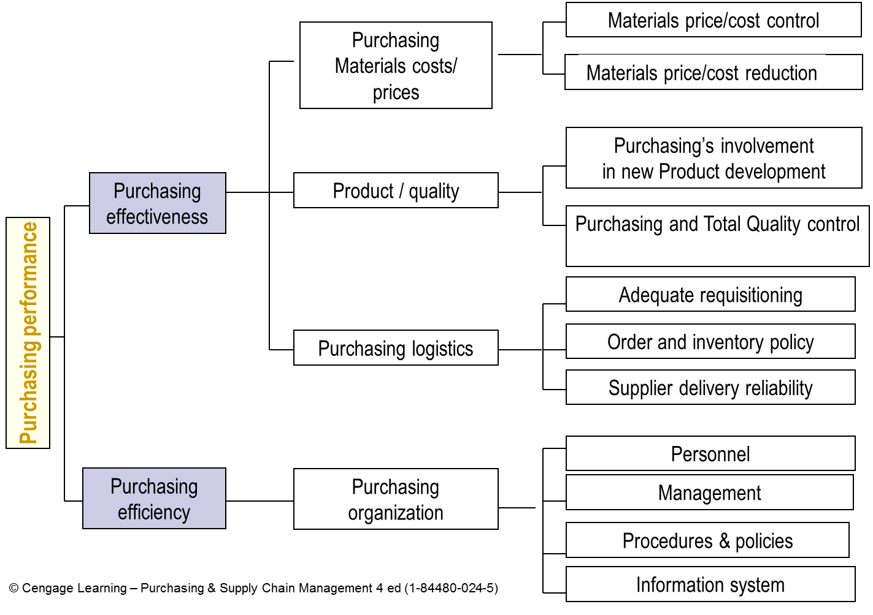
Notes:
This dimension refers to the relationship between standard and actual prices paid for materials and services. A distinction is made between:
Price/cost control
Continuous monitoring and evaluation of prices and price increases as they are announced by suppliers (e.g. ROI measures, materials budgets, price inflation reports)
Price/cost reduction
Continuous monitoring and evaluation of activities initiated to reduce costs in a structured way (e.g. searching new suppliers, value analysis, substitute materials)
Budgets are important instruments for performance planning and monitoring with regard to the price/cost dimension.
This dimension refers to purchasing’s responsibility to secure that products and services are delivered by suppliers in conformance with specifications and requirements.
Purchasing’s involvement in new product development Examples of measures: number of man hours spent by purchasing on innovation projects, number of technical change orders and initial sampling reject rate
Purchasing’s contribution to Total Quality Control
Examples of measures: reject rates on incoming goods, number of approved / certified suppliers
Purchasing Logistics dimension
This dimension refers to purchasing’s role to contribute to an efficient incoming flow of purchased materials and services. This includes the following major activities:
Control of the timely and accurate handling of materials requisitions
Control of timely delivery by suppliers
Control of quantities delivered
Supplier evaluation and vendor rating are techniques used to monitor and improve supplier performance in terms of quality and delivery reliability.
This dimension includes the major resources that are used to achieve the goals and objectives of the purchasing function:
Purchasing staff
Purchasing Management
Purchasing procedures and guidelines
Purchasing information systems
Each of the four dimensions can be measured and evaluated at
different levels of aggregation, such as:
Line item level
Individual supplier level
Level of the individual buyer
Department level
Overall company level

Slide 89
Měřítka výkonnosti u nákupu

Slide 90
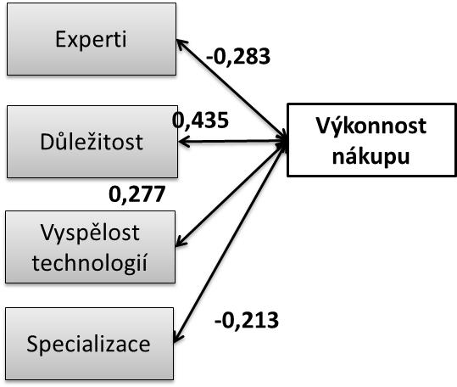
Měřítka výkonnosti u nákupu
Notes:
Ukázalo se, že nižší spotřeba materiálu ve vztahu k tržbám je dosažena v případě zapojení vyššího počtu hierarchických úrovní do nákupní činnosti. Tento výsledek může signalizovat potřebu dohledu vyšších hierarchických úrovní, pokud má být zajištěna vyšší materiálová efektivita. Kontrola může být určitým podnětem pro pracovníky ke zvýšení jejich efektivnosti.

Slide 91
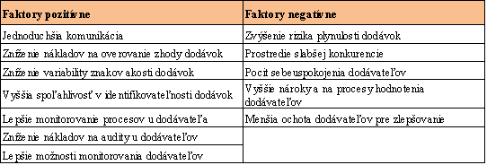
Nákupní trendy
Lean management a dopad na zásobovací logistiku
Single sourcing – budování dlouhodobých partnerství, omezený počet dodavatelů
Princip výrobního partnerství - Early supplier involvement
Dlouhodobé smlouvy v souvislosti s JIT
Výhody a nevýhody single sourcingu
Notes:
Spolupráce s výrobcem od počátku vzniku výrobku – fáze vývoje výrobku, výrobu až po likvidaci odpadů
Může znamenat nižší ceny pro nákupce – úspory z rozsahu
Leveraged purchasing and supply strategies
Global sourcing
Supplier integration
Early supplier involvement in new product development
Reciprocity agreements and compensation agreements
Corporate Social Responsibility and business integrity
Zaměření se na high value and high supply risk items (kraljice)
Budování a udržování vztahů s již ověřenými a preferovanými dodavateli

Slide 92

Monczka as quoted by Purspective www.purspective.com
Notes:
Insourcing/outsourcing
Clear policy regarding make-or-buy
Develop commodity strategies
Spend analysis (spend cube)
Structure and classify purchasing expenses (category tree)
Determine strategy
Number of suppliers geographical dispersal, relation, contract form
Involvement of specialists and internal customers in execution
World class supply base management
Intensify relations with suppliers
Database with supplier information
Detailed audits with important suppliers
Develop and manage supplier relationships
Continuous improvements
Classification of suppliers:
Commercial suppliers
Preferred suppliers
Supplier partners
Integration of suppliers in product development
Suppliers with proved competences
Using specific knowledge
Supplier integration into order fulfillment process
Outsource logistic and administrative tasks
Connect suppliers with information systems and production planning
Develop plans to increase value for customer through purchasing
Supplier development and quality management
Suppliers are invited to participate in suggestions for improvement
Suppliers are a source of new ideas
Strategic cost management
Detailed cost models
Supply chain analysis and measures to decrease supply chain costs together with suppliers
Sharing of advantages is necessary

Slide 93
Příklady dokumentů v rámci etapy výběru dodavatele a po vybrání
Žádost o informaci (request on information) – znalost existence několika potenciálních dodavatelů
Žádost o zaslání nabídky
Hodnocení nabídek a další dokladů (osvědčení o kvalitě, protokoly o zkoušce vzorku….)
Kupní smlouva (1. rámcová –“blanket purchase order“ - specifikace celého procesu dodávání včetně podmínek, lhůt, dokladů – roční i víceletá, ale i na kratší období; 2. standardní), resp. 3. smlouva o dodávkách…
Objednávka

Slide 94


Slide 95


Sourcing strategy
Sourcing strategy is defined as the approach developed by the company to procure supplies, for which four elements are defined as:
“the buying policy,
the number of sources,
the type of source and
the nature of the company - supplier relationship”

Slide 96
E-procurement

Slide 97

Electronic business and procurement
E-procurement jako součást e-business
E-business – „understood as the use of digital information technology for initiation, arrangement and processing of business processes between economic partners via innovative communication network“ (Weigel, 2015)
Basic e-business technology – world wide web
Notes:
E-sourcing - strategic area of ​​e-procurement, connected with databases ( for identification of new suppliers), electronic inquiries, tenders and auctions, process costs, or their reduction are byproduct, the aim is mainly to reduce cost prices
E-ordering - rather administrative and operational tasks, to reduce process costs, use of on-line catalogs, on-line capabilities for end customers

Slide 98


Slide 99


Slide 100



Advantages of e-procurement
Lower operating costs
Improve procurement and sourcing efficiency
Reduce procurement prices

Slide 101


Slide 102


Slide 103
E-sourcing
The aim is to improves process results, not process costs
Focused on strategy
Offer the access to many potentional partners
Electronic marketplace – basic platform for trading goods and services
E-tender x
E-auction
E-collaboration

Slide 104
E-ordering model
Support operational, andomistrative and market oriented actvitities during procurement process
Sell-side system
Buy-side model
Electronic marketplace
Notes:
The main advantages to Sell-Side solutions:
– Conﬁguration of complex products is possible
– No investment costs for an order system
– No operating costs for maintaining current product lists and prices for the buying
company
– Shorter delivery times thanks to direct placement of order in supplier’s system
– Real-time request of current availabilities and prices
The disadvantages to this solution include:
– No option of automatic product comparison
– Only restricted support of procurement process from Buyer
– Consumer must use different information system for every supplier
– Restricted integration of procurement process in operational information
systems of customer
The main advantages to Buy-Side solutions:
– Products from all suppliers may be represented in one system
– Procurement process may be designed according to speciﬁc company
requirements
– Internal authorisation and approval procedures are supported
– Process lead times can be reduced
– Central administration of products already negotiated
– Consumer can operate system independently
Disadvantages to Buy-Side solution:
– Investment costs for information systems rest with procuring company
– Operating costs for Content Management incurred
– Not all suppliers have an electronic product catalogue
– Suppliers sometimes deliver poor-quality product data
– Purchaser and supplier must coordinate exchange format

Slide 105
Sourcing strategy
Strategic sourcing - sourcing strategy is defined as the approach developed by the company to procure supplies, for which four elements are defined as:
“the buying policy,
the number of sources,
the type of source and
the nature of the company - supplier relationship”

Slide 106
Optimalizace počtu dodavatelů
Rozhodující faktory: struktura trhu, velikost dodavatelů, vyjednávací síla dodavatelů, strategičnost položky, míra specifičnosti trhu, požadavek komplexnosti nákupu nebo spolehlivosti dodávek, kapacity dodavatelů, dodavatelských podmínek…..
1. Strategie koncentrace (single sourcing)
Při single sourcingu se redukuje počet dodavatelů a snahou odběratele je užší navázání obchodního vztahu s hlavními dodavateli pro daný vstup. Často jsou definováni tzv. strategičtí dodavatelé a další „ v záloze“
V praxi často dochází k absolutnímu single sourcingu, tj. že danou komoditu poskytuje pouze jeden dodavatel.
Dle Šlapoty pokud některý dodavatel překročí hranici 30 % z celkového nakupovaného objemu daného produktu, tak může dojít k závislosti na dodavateli a v případě problémů nemusí být záložní dodavatel schopný a připravený zajistit požadovaný objem dodávek
2. Strategie dodavatelského vějíře (multiple sourcing)
Při aplikaci tohoto přístupu se využívá nejméně dvou dodavatelů pro jeden nakupovaný vstup, protože rozdělením spotřeby na několik dodavatelských firem lze minimalizovat riziko přerušení plynulosti dodávek v nestandardních situacích. Tímto rozdělením podnik staví své plánování nákupu na širší, a tím také jistější základně.
Zdroj: Šlapota, 2005

Slide 107
Výběr dodavatelů strategie výběru (sourcing strategy)
Single versus multiple supply sources
Short-term versus long-term purchase contracts
Selecting suppliers that provide design support versus those that lack design capability
Full-service versus non-full-service suppliers
Domestic versus foreign suppliers
Expectation of a close working relationship versus arm’s-length purchasing
(1) manufacturer or distributor;
(2) local or national or international source;
(3) small or large supplier; and
(4) multiple or single supplier for the item, commodity, or service.
The full-service supplier approach
- manage an entire system of components, activities, and services, as well as to effectively manage its own supply base.
The full-service supplier can also perform complete design and build work instead of the buyer performing the work internally or using several different suppliers in an uncoordinated effort.
Notes:
Pre-selection
Supply market reserach
Screenign potentials
Sestavení listu potenciálních dodavatelů

Slide 108
Reasons for global sourcing
Price (74%)
Quality (46%)
Only source available (41%)
Delivery and continuity of supply (23%)
Technical back-up
Technology (23%)
Counter-trade requirements/ opportunities (5%)
Subsidiary deals
Competition

Slide 109


Slide 110
Rizika u global sourcing – rozdíly mezi dodavatelskými trhy
Stage of economic development
Supply structure and competition
Culture and language
Business rules and customs
Currency and exchange risks
Supplier profiles
Availability of data on prospective suppliers
Politics, regulations and associated risk
Legal and financial systems and bodies (e.g. EU: Services Directive 92/50/EC; Supplies Directive 93/36/EC; Works Directive 93/37/EC; Utilities Directive 93/38/EC; Remedies Directive 89/96/EC; Utilities Remedies Directive 92/13/EC)
Control and coordination.

Slide 111
Strategies for global sourcing
Use a ‘local source’ which is linked to a global network
Source through an overseas supplier who can supplying parts direct to your overseas business locations
Use an overseas supplier that is able to support your core business location, for example, through having a local development centre in your country
Create your own design & development support teams abroad for your various locations and source locally

Slide 112
Problems in global sourcing
Delivery time
Exchange rates
Payment
Quality/ rejects
Tariffs/duty
Expediting
Political/labour problems
Hidden costs shipping or special export packing
Document cost
Legal problems
Language
Culture /customs
Ethics

